Slide 1

Diagnostic sur l’efficacité opérationnelle des back-offices et plan d’actions à 24 mois Proposition d’intervention
—
14 février 2024

Slide 2
Nous avons le plaisir de vous adresser ci-après notre proposition d’accompagnement pour la réalisation d’une mission d’efficacité opérationnelle de vos back-offices.
Nous vous remercions de la confiance que vous avez bien voulu nous accorder en nous sollicitant et espérons que cette offre répondra à vos attentes.
Vous trouverez dans les pages qui suivent une synthèse de notre approche et de nos atouts pour répondre au mieux à votre besoin, ainsi que la présentation détaillée de la démarche que nous vous proposons.
Nous nous tenons bien sûr à votre disposition pour vous apporter tout complément d’information que vous jugeriez nécessaire sur le contenu de cette proposition.
Dans l’attente de nous engager à vos côtés, nous vous prions de croire en l'assurance de notre entière considération.
Vincent MESLIN
Laurence ANGILBERT
Partner
Directrice
06 74 97 86 47
06 20 88 76 41
Vincent.Meslin@talan.com
Laurence.angilbert@talan.com

Slide 3
SOMMAIRE
1 | Synthèse de notre proposition
2 | Votre contexte, vos enjeux et attentes
3 | Convictions et approche
4 | Démarche et méthodologie
5 | Atouts et références
6 | Dispositif proposé et modalités financières
7 | Annexes

Slide 4




KEREIS SOUHAITE OPTIMISER L’EFFICACITÉ DE SES BACK-OFFICES DE GESTION, SITUÉS EN FRANCE, EN ESPAGNE ET EN ITALIE
Vous faites le constat que vos processus, organisations et outils de gestion de vos opérations sur les contrats d’assurance emprunteur et de prévoyance individuelle pourraient être optimisés, et ce afin de répondre à quatre enjeux majeurs :
Améliorer le service rendu aux clients
Améliorer les modalités de travail du gestionnaire
Optimiser les coûts
Se préparer au rebond du marché
Pour répondre à ces enjeux, vous souhaitez vous faire accompagner pour :
Disposer d’une vision précise de l’activité de vos back-offices
Identifier les forces et axes d’amélioration de votre modèle d’organisation
Objectiver l’efficacité globale de l’organisation
Définir le modèle de coût de vos back-offices
Formaliser les leviers d'amélioration de performance actionnables

Slide 5
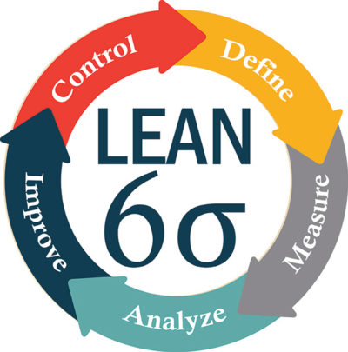


GRÂCE À UNE MÉTHODE ÉPROUVÉE, DIAGNOSTIQUER VOS SERVICES DE GESTION ET DÉFINIR UNE CIBLE DE TRANSFORMATION ET LA FEUILLE DE ROUTE ASSOCIÉE
1. Define/Définir
2. Measure/Mesurer
3. Analyze/Analyser
4. Improve/Améliorer
#1
#2
#3
#4
Définir l’objectif prioritaire
Décrire les processus et identifier leurs dysfonctionnements et améliorations possibles
Identifier les causes des dysfonctionnements
Définir la feuille de route d’amélioration
Analyser les volumétries (actes, coûts...) pour prioriser les processus à traiter
Valider le périmètre des processus à traiter et l’effort
Modéliser les processus et identifier les dysfonctionnements et axes d’amélioration avec les acteurs des process concernés
Définir les données clés à mesurer et établir un plan de collecte adapté au contexte
Déterminer les causes fondamentales et racines des dysfonctionnements (coûts, qualité, délai) et les catégoriser avec ces mêmes acteurs
Prioriser les causes racines à éliminer
Identifier les solutions pour éliminer les causes racines et mettre en œuvre des améliorations en rapport des coûts et impacts attendus
Prioriser les solutions en fonction de leur bénéfice vs. coût de mise en œuvre et effort
Établir la feuille de route
L’objectif de ces travaux est de réaliser un état des lieux exhaustif et concret des points forts et pistes d’améliorations de l’efficacité opérationnelle, afin de poser les bases de la déclinaison de votre transformation sur les 24 prochains mois.

Slide 6
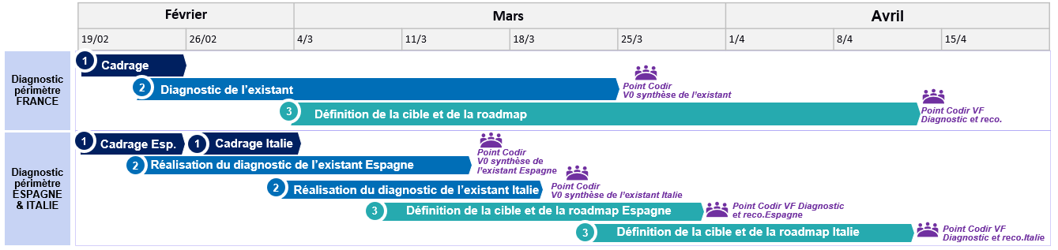
TALAN CONSULTING, UN PARTENAIRE QUI S’ENGAGE À VOUS FOURNIR UNE FEUILLE DE ROUTE OPÉRATIONNELLE EN 8 SEMAINES APRÈS LE DÉMARRAGE
Une logique design-to-time sur une durée de 8 semaines
1
2
NOS PRINCIPES D’INTERVENTION
UN PLANNING EXIGEANT
Donner à cette mission un très fort niveau de priorité (engagement de la Direction Générale sur la disponibilité des ressources)
Nous vous proposons de réaliser la mission sur 8 semaines
Paralléliser les travaux réalisés en France et en Espagne/Italie en mettant à disposition 2 équipes qui interviendront simultanément : ~40 entretiens individuels avec les managers, ~20 immersions auprès de collaborateurs, ~40 ateliers avec les équipes (à confirmer lors du cadrage)
Nous vous présenterons un état des lieux après 5 semaines de cadrage et de diagnostic
Une feuille de route sur 24 mois vous sera délivrée à l’issue de notre intervention
Coconstruire avec vos équipes pour favoriser l’adhésion et la pérennité du dispositif
Engager une approche pragmatique pour proposer une feuille de route réaliste et actionnable

Slide 7
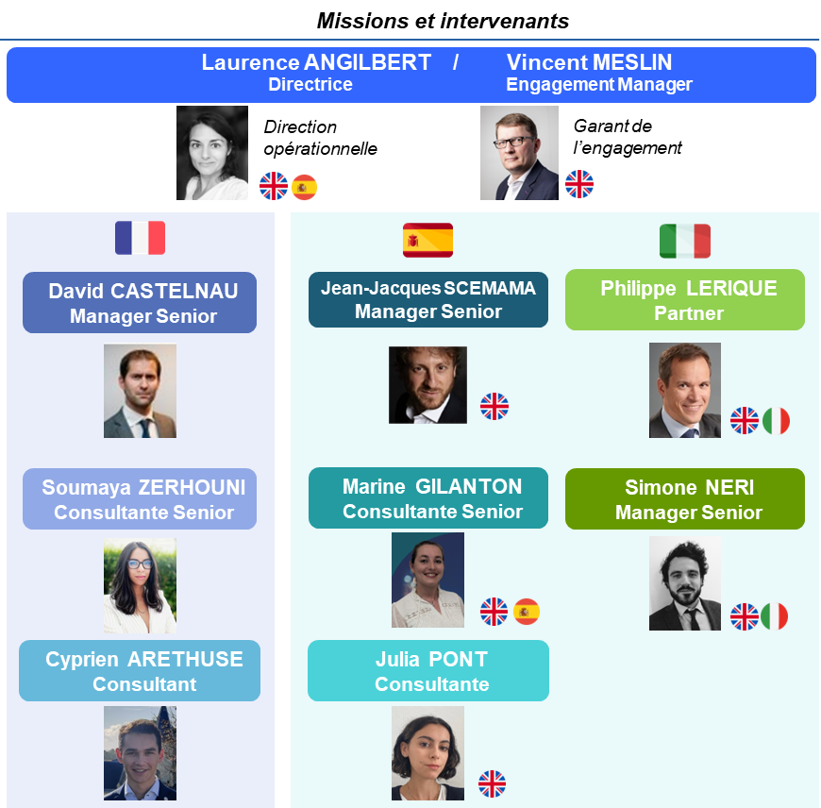
UNE ÉQUIPE PLURIDISCIPLINAIRE ET EXPÉRIMENTÉE, ET UN BUDGET MAÎTRISÉ
Sous la houlette des deux directeurs de mission, nous vous proposons l'intervention parallélisée de 2 équipes particulièrement expérimentées pour une charge totale estimée à 292 JH
3
4
UN DISPOSITIF SUR MESURE
UN ENGAGEMENT FORFAITAIRE
Cette intervention se traduit, dans le cadre d’un dispositif au forfait sur la période du 19/02/2024 au 12/04/2024, par un budget global et équilibré de 340 000 € HT (408 000 € TTC) qui s’articule comme suit :
France : 160 000 € HT (192 000 € TTC)
Espagne et Italie : 180 000 € HT (216 000 € TTC)
Ces montants s’entendent hors frais de déplacement et d’hébergement, qui seront refacturés aux frais réels sur la base de justificatifs

Slide 8
SOMMAIRE
1 | Synthèse de notre proposition
2 | Votre contexte, vos enjeux et attentes
3 | Convictions et approche
4 | Démarche et méthodologie
5 | Atouts et références
6 | Dispositif proposé et modalités financières
7 | Annexes

Slide 9











UN GROUPE INTERNATIONAL SPÉCIALISÉ DANS L’ASSURANCE EMPRUNTEUR ET LA PRÉVOYANCE…
L’ÉCOSYSTÈME KEREIS
L’ÉCOSYSTÈME KEREIS
LES ENJEUX DU GROUPE KEREIS
Des ambitions stratégiques clairement affichées par le groupe…
Se diversifier pour atteindre la taille critique en santé et en prévoyance collective
Réunir les 3 courtiers grossistes sous une même marque
Poursuivre les investissements technologiques
… qui justifient une démarche d’amélioration de l’efficacité opérationnelle pour :
Identifier des gisements de performance économique
Profiter du ralentissement du marché de l’assurance emprunteur pour se préparer à exploiter efficacement le prochain rebond
Améliorer la qualité de service aux assurés par une meilleure agilité et efficience de l’organisation, des processus et des outils de gestion
Clients assurés
GROUPE
Courtiers
Saint Herblain (425 ETP)
Milan (67 ETP)
Barcelone et Madrid (70 ETP)
Nantes
Rennes
Nice
Back-offices
Paris (11 ETP)
Villeneuve-Loubet (27 ETP)
Création d’une marque unique
Courtiers et gestionnaires
Courtiers grossistes et gestionnaires
Assureurs

Slide 10




…QUI SOUHAITE OPTIMISER L’EFFICACITÉ DE SES BACK-OFFICES DE GESTION, EN FRANCE ET EN EUROPE
Vous souhaitez vous faire accompagner dans la réalisation d’une mission de conseil opérationnel, afin de réaliser l’état des lieux des processus, organisations et outils de gestion internes de vos opérations back-office, de manière à en optimiser l’efficacité, afin de répondre à vos enjeux de réduction des coûts et d’amélioration du service rendu aux clients
Besoin
Objectifs
Disposer d’une vision précise de l’activité de vos back-offices
Identifier les forces et axes d’amélioration de votre modèle d’organisation
Objectiver l’efficacité globale de l’organisation
Définir le modèle de coût de vos back-offices
Formaliser les leviers d'amélioration de performance actionnables
L’état des lieux s’étendra sur l’ensemble des processus de gestion des opérations back-office (adhésions, vie du contrat et sinistres) jusqu’aux flux de trésorerie (prélèvements, virements, paiements sinistres, gestion des impayés) et concernera toutes les opérations sur les contrats d’assurance emprunteur de prévoyance individuelle, soit un peu plus de 7 millions de contrats.
La mission couvrira les sites français (Saint-Herblain 425 ETP, Paris 11 ETP et Villeneuve-Loubet 27 ETP), espagnols (Barcelone et Madrid 70 ETP) et le site italien (Milan 67 ETP) (nécessité de parler anglais et italien).
Périmètre
Passer en revue les processus, l’organisation et les outils tout en parallélisant les travaux entre la France et l’Espagne/Italie
Auditer et mesurer la performance actuelle et les axes d'amélioration
Définir un plan d’actions d’améliorations opérationnelles (processus, organisations et outils) et proposer une roadmap sur 24 mois
Identifier les compétences clés qui pourront opérer les transformations nécessaires
Modalités

Slide 11
SOMMAIRE
1 | Synthèse de notre proposition
2 | Votre contexte, vos enjeux et attentes
3 | Convictions et approche
4 | Démarche et méthodologie
5 | Atouts et références
6 | Dispositif proposé et modalités financières
7 | Annexes

Slide 12



L’EFFICACITÉ OPÉRATIONNELLE S’INSCRIT DANS UNE DÉMARCHE D’ENTREPRISE…
Dans le contexte Kereis
Que veut l’entreprise ?
Stratégie d’entreprise
Accroître la qualité du service rendu au client
Gagner en efficience économique
Input à la définition des principes directeurs et des objectifs à poursuivre
S’adapter, mais par quoi commencer ?
Etablir le modèle de coûts
Prioriser des gisements d’économies et d’améliorations du service rendu
Refonte du modèle opérationnel
Vue et analyse des macro-processus
(Déterminer l’opportunité de la transformation, mesurer l’effort nécessaire et déterminer les niveaux de priorité)
Vue sur l'organisation de l’activité
Comment se transformer ?
Refonte et optimisation des processus
Définir des processus cibles
Impacts Orga & compétences
Impacts Outils
Construire la feuille de route à 24 mois
Transformation des processus avec une
vue 360 : impacts process, organisation et RH, technologie
Différentes méthodes (processus / data crunching, lean management, …)

Slide 13
… CE QUI NÉCESSITE DE DÉGAGER DES MARGES DE MANŒUVRE NOTAMMENT VIA UNE OPTIMISATION DES BACK-OFFICES
Décomposition macro du compte de résultat (ADE et prév indiv)
Exemples de leviers pour gagner en efficacité
Politique d’indemnisation : conditions de la confiance a priori ; critères d’expertise médicale ; bonus qualité et délai
Capitalisation sur les expertises passées
Primes
Coût sinistres
Gestion mutualisée vs affectée
Polyvalence vs spécialisation
Selfcare client
Exploitation data (échanges, RE, …) pour orienter, décider et prédire
Ratio combiné net : 69%
Honoraires
Organisation : mutualisation, spécialisation vs polyvalence, …
Assister le gestionnaire dans ses décisions techniques (échanges, RE, …)
Automatiser l’administratif et selfcariser (client, courtier)
Gestion sinistres
Contrat
Améliorer la qualité des dossiers (contrats, justificatifs, …)
Remonter des leads aux réseaux
Fluidification parcours de vente et de souscription
Contrôle en amont des saisies, pièces, …
Souscription
Réassurance
Périmètre du gestionnaire

Slide 14










NOTRE VISION DES GISEMENTS D’EFFICACITÉ DANS LA CHAÎNE DE VALEUR DE L’ASSURANCE EMPRUNTEUR ET DE LA PRÉVOYANCE INDIVIDUELLE
Périmètre adhérent au diagnostic
Périmètre du diagnostic
Marketing de l’offre et conception du produit et du tarif
Distribution
Sélection du risque
Tarification
Souscription & Adhésion
Opérations après-vente
Gestion des sinistres
Trésorerie, pilotage, compta
Industrialisation du sur mesure
Simplification du devoir de conseil
Réduction du recours à l’expertise médicale
Simplification de la tarification
Fluidification des échanges entre acteurs
Simplification de la gestion admin., des avenants et des résiliations
Exploitation des données historiques pour décider et anticiper
Industrialisation des flux
Optimisation du nombre d'acteurs intervenant et des responsabilités de chacun
Limitation des ruptures grâce à la polyvalence des acteurs
Organisation matricielle avec, par exemple, des équipes spécialisées sur certaines tâches complexes
Gestion des flux et centralisation des données
Traitement différencié selon les alternatives dans un process
Automatisation des actes administratifs très fréquents
Suppression de la phase de vérification de l’équivalence des garanties et du risque de refus bancaire en proposant une assurance plus couvrante que les banques
Délégation de tâches à faible valeur ajoutée au distributeur final
Accélération et automatisation de la comparaison avec les offres du marché pour un niveau de garanties donné
Allègement des formalités médicales
Concentration ou réduction des activités
Challenge des responsabilités sur la sélection du risque entre courtier, gestionnaire, et assureur
Utilisation de la sinistralité du portefeuille pour segmenter le degré de contrôle médical
Automatisation des activités
Diminution du nombre d’étapes dans le parcours client avant la mise à disposition d’un tarif
Automatisation de la tarification
Fluidification des interactions avec le client, le courtier, l’organisme de crédit
Priorisation du traitement des pièces justificatives selon l’enjeu / le risque
Intégration du contrat dans les outils
Automatisation de la production et de l'envoi des documents à remettre au client
Selfcare et dématérialisation (dossier, signature)
Automatisation du contrôle des informations et de la véracité des PJ
Spécialisation sur les tâches administratives / sur la relation téléphonique
Regroupement des communications sortantes
Rationalisation de la gestion des réclamations
Centralisation des informations contractuelles
Dématérialisation et récupération automatique d’informations pour alimenter des actes de gestion
Automatisation de contrôles pour vérification d’adresses, de RIB…
Anticipation des demandes de documents
Utilisation de l’historique pour orienter les contrôles médicaux, les stratégies de gestion
Challenge des règles de contrôle médical et des responsabilités entre courtier, gestionnaire et assureur
Remontée en amont des contrôles placés en aval (cf lutte contre la fraude)
Priorisation des contrôles en fonction du taux de reconnaissance des PJ, au regard du volume de pièces et du volume financier
Selfcare et optimisation de l'ouverture du sinistre
Revue des règles de recouvrement à l’amiable
Optimisation de la gestion des impayés, du précontentieux et du contentieux
Utilisation de l’historique des paiements pour anticiper la gestion des mauvais payeurs
Partager aux managers des indicateurs permettant l’amélioration continue
Adaptation des reportings vis-à-vis des assureurs
Automatisation des paiements des prestations
Concerne l’assurance emprunteur uniquement

Slide 15






FACTEURS CLEFS DE SUCCÈS
S’assurer de la totale disponibilité des équipes internes et de l’accessibilité de la documentation dès le démarrage de la mission
Focaliser le diagnostic sur les axes Organisation & Compétences, Processus et Outils en ayant systématiquement une approche d’optimisation des coûts
Cf. zoom p.16
Adopter une méthode inspirée du Six Sigma pour analyser, dans des délais très contraints, les forces et faiblesses de l’organisation et des outils à partir des processus
Cf. zoom p18
Factualiser les données récoltées par la mesure et le chiffrage afin d’obtenir des résultats objectifs
S’appuyer sur des outils facilitant l’idéation et la conduite des analyses
Cf. zoom p.24
Légende
Mobilisation
Méthodologie
Outil
Notes:
Analyser les processus met en évidence les pratiques d’organisation et les outils, en focalisant sur les pain points actuels ou les pistes d’amélioration du niveau de service, de la performance, via l’identification des « causes racines » des dysfonctionnements et l’exploration des principales solutions
L’adoption de cette méthodologie permettra de définir le niveau de service attendu, de mesurer la performance réelle des processus, d’identifier les causes sources des dysfonctionnements, de repérer les tâches sans valeur ajoutée et d’identifier des gisements de performance
Adopter une démarche de travail « Design to time », permettant de traiter les sujets dans le bon timing , en veillant à utiliser les méthodes et outils retenus, être systématiques
Des guides d’entretien structurés pour la réalisation des entretiens individuels, des techniques d’animation d’ateliers adaptées aux enjeux et s’appuyant sur des outils facilitant l’adhésion et la collaboration et enfin le recours à l’outil SynapsCore, pour analyser les résultats a posteriori, identifier les opportunités et réaliser des synthèses en s’appuyant sur l’IA

Slide 16









UN DIAGNOSTIC EN TROIS AXES POUR IDENTIFIER DES GISEMENTS D’ÉCONOMIES
PROCESSUS
Enchaînement & interdépendance des activités, charges associées, disponibilité des données
Priorisation des activités
Affectation du juste effort
Artisanat vs industrialisation
Administratif vs à valeur ajoutée
Ruptures de charge
Saisonnalité de l’activité
Orientation « solution » (devoir de conseil, gré à gré, conseil si non couvert)
Partage des pratiques et expériences vs individus en silo
Contrôles a priori vs a posteriori
Structuration et qualité des données
ORGANISATION ET COMPÉTENCES
Economie de coûts
Structure des équipes, répartition des compétences et relations entre elles
L’atteinte des objectifs d’économies de coût est conditionnée par :
Connaissance de la ventilation actuelle des coûts
Ciblage des processus et tâches à fort impact économique
Chiffrage des bénéfices envisagés et investissements à consentir
Validation du dimensionnement de la cible
Organisation hiérarchique vs fonctionnelle
Rôles et responsabilités
Dimensionnement
Agilité
Capacité à décider
Décision prise au juste niveau
Latitude laissée au gestionnaire
Spécialisation vs polyvalence
Travail collectif vs affecté
Mode de management
Manager technicien vs manager inspirant
Technicité vs orientation client
Responsabilisation vs contrôle
OUTILS
Améliorations des outils informatiques
(investissements à moyen terme)
Niveau d’automatisation
Dématérialisation
Exploitation des nouvelles technologies

Slide 17
SOMMAIRE
1 | Synthèse de notre proposition
2 | Votre contexte, vos enjeux et attentes
3 | Convictions et approche
4 | Démarche et méthodologie
5 | Atouts et références
6 | Dispositif proposé et modalités financières
7 | Annexes

Slide 18














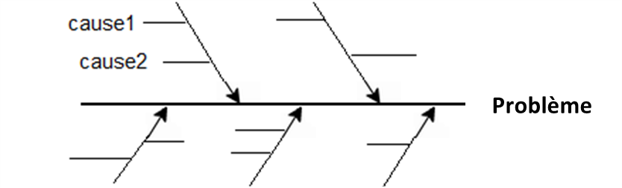

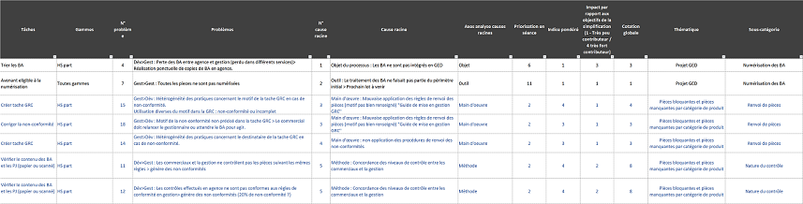
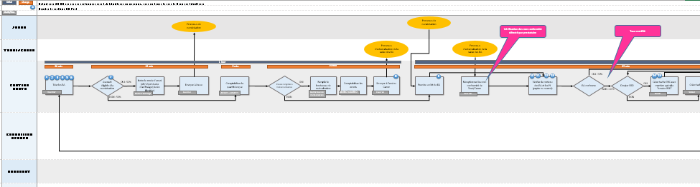




3 ATELIERS POUR CHAQUE MACRO-PROCESSUS, SUIVIS D’UNE ÉTAPE DE CHIFFRAGE / PRIORISATION TRANSVERSE
Define/Définir
Measure/Mesurer
Analyze/Analyser
Improve
Improve/Améliorer
Control/Contrôler
Définir l’objectif prioritaire
Décrire les processus et identifier leurs dysfonctionnements
Identifier les causes des dysfonctionnements
Définir la feuille de route d’amélioration
Déployer la roadmap
Approche DMAIC
Analyser les volumétries (actes, coûts...) pour prioriser les processus à traiter
Réunir l’ensemble des acteurs d’un processus pour le comprendre
Déterminer les causes racines des dysfonctionnements
Identifier les solutions pour éliminer les causes racines ou mettre en œuvre des améliorations
Hors périmètre mission
Valider le périmètre des processus à traiter et l’effort
Modéliser les processus et identifier les dysfonctionnements et axes d’amélioration
Catégoriser ces causes racines autour de 5 axes (contexte, méthode, objet du processus, savoir-faire, gouvernance)
Prioriser les solutions en fonction de leur bénéfice vs. coût de mise en œuvre et effort
Prioriser les causes racines à éliminer
Etablir la feuille de route
Légende
En chambre (Talan Consulting & équipe projet)
Tous les acteurs du processus
---------------------
1 journée
½ journée
---------------------
Pour chaque processus
Transverse
Phases de la mission
2
3
Diagnostic de l’existant
Définition de la cible et de la roadmap
Découverte
Atelier #1
Atelier #2
Atelier #3
Modalités
€ & Priorisation

Slide 19

8 SEMAINES POUR RÉALISER LE DIAGNOSTIC, DÉFINIR LA CIBLE ET LA TRAJECTOIRE ASSOCIÉE
Février |  | Mars |  |  |  | Avril
19/02 | 26/02 | 4/3 | 11/3 | 18/3 | 25/3 | 1/4 | 8/4 | 15/4
Diagnostic périmètre FRANCE
1
Cadrage
2
Diagnostic de l’existant
Point Codir
V0 synthèse de l’existant
3
Définition de la cible et de la roadmap
Point Codir VF Diagnostic et reco.
Diagnostic périmètre ESPAGNE & ITALIE
1
Cadrage Italie
Cadrage Esp.
1
Point Codir
V0 synthèse de l’existant Espagne
2
Réalisation du diagnostic de l’existant Espagne
2
Réalisation du diagnostic de l’existant Italie
Point Codir
V0 synthèse de l’existant Italie
3
Définition de la cible et de la roadmap Espagne
Point Codir VF Diagnostic et reco.Espagne
3
Définition de la cible et de la roadmap Italie
Point Codir VF Diagnostic et reco.Italie
Objectifs
Valider avec le sponsor le périmètre (processus à étudier), les objectifs et les critères de succès de la mission
Structurer les outils de travail (questionnaires, grilles d’analyse, de maturité)
Planifier les entretiens, ateliers, immersions
Recueillir la documentation utile au diagnostic
Installer le dispositif de pilotage et les instances
Définir précisément les livrables
Mobiliser les acteurs de l’étude
DÉFINIR
Analyser la documentation recueillie
Etudier les volumétries d’actes, les délais
Prioriser les process à diagnostiquer sur la base d’une macro-ventilation des coûts
MESURER ET ANALYSER
Réaliser les entretiens avec les managers identifiés
Réaliser 2 ateliers par processus (#1 sur la description du process + identification des difficultés/manques et #2 sur leurs causes racines)
Identifier les points forts, les causes des difficultés et les principales pistes d’optimisation, en axant les analyses sur les volets organisation & compétences / processus / outil
Rédiger une synthèse de l’existant et des axes d’optimisation
AMÉLIORER
Réaliser 1 atelier (#3) par processus afin de définir les solutions aux dysfonctionnements / manques observés sur chaque axe organisation & compétences / process / outil
Effectuer un macro chiffrage des solutions d’amélioration proposées (gains / coûts)
Prioriser les solutions à mettre en œuvre
Décliner les solutions en chantiers et les cadencer dans une roadmap (macro planning) sur les 24 prochains mois
Lister les prochaines étapes
Lister les points restant à approfondir
Livrables clés
Périmètre, objectif, critères de succès
Liste des processus à traiter
Liste des interlocuteurs clés à rencontrer et planning des entretiens, ateliers, immersions
Planning des instances
Outils de travail (Guides d’entretiens, grilles d’analyses…)
Description des processus étudier et analyse qualitative et quantitative
Liste des difficultés / manques identifiés et de leurs causes racines
Synthèse de l’existant mettant en relief les points positifs et les principaux axes d’optimisation sur chaque volet : organisation & compétences / process / outil
Macro chiffrage des solutions et des gains estimés
Liste priorisée des actions à mettre en œuvre
Projets à lancer en priorité
Feuille de route (macro-planning)
Stratégie de mise en œuvre
Liste des points à approfondir

Slide 20







1. CADRAGE
Objectifs
Travaux à mener
Modalités
Définir le périmètre, les objectifs et les critères de succès de la mission
Organiser le projet, les travaux et la gouvernance
Planifier les entretiens, ateliers et immersions
Mobiliser les différents contributeurs aux travaux
Créer les conditions de réussite de la mission et la lancer
Valider avec le sponsor le périmètre (processus à étudier), les objectifs et les critères de succès de la mission
Partager et valider la démarche d’accompagnement et les modalités d’intervention
Recueillir toute la documentation utile au diagnostic
Organisation des différents BO, organigrammes, nombre d’ETP, missions et périmètres d’intervention des équipes
Liste des processus métiers, processus formalisés
Caractéristiques des processus actuels (guides opératoires, volume d’actes et typologie, délais de traitement, charge de travail, …),
Coûts des différents processus (à défaut, masse salariale par équipe, coût des applications IT, des infrastructures, des locaux, …)
Etudes préalables, travaux déjà réalisés
Résultats d’enquêtes de satisfaction collaborateurs/clients/courtiers/organismes de crédit/porteurs de risque
Eléments quantitatifs, éléments budgétaires, chiffres clés
Documentation relative aux outils (SI et non SI) : cartographie fonctionnelle et applicative, tableaux de bord de pilotage…
RH : fiches de postes, matrice de compétences, processus d’embarquement de nouveaux collaborateurs
Structurer les questionnaires pour la réalisation des entretiens ainsi que les grilles d’analyse et de maturité
Valider la liste des processus à traiter, la granularité et les éventuelles exclusions
Installer le dispositif de pilotage de la mission et les instances
Identifier les participants à l’analyse et les mobiliser :
Rôles, responsabilités et charge associée par participant
Planifier les entretiens, ateliers, immersions
Valider le cadrage : périmètre de la mission, enjeux, livrables attendus, planning, modalités de suivi et de pilotage
Réunions avec le sponsor et l’équipe projet
Prise de connaissance et analyse détaillée de la documentation existante
Préparation des guides d’entretien et des ateliers
Pour le diagnostic en France, la langue de travail et de restitution est le français. Pour le diagnostic en Espagne, la langue de travail et de restitution est l’anglais. Pour le diagnostic en Italie, la langue de travail est l’italien et la langue de restitution est l’anglais
Durée : 1 semaine
Prérequis
Disponibilité de la Direction de projet
Mise à disposition des éléments pertinents pour le cadrage du projet
Livrables
Périmètre, objectifs, critères de succès
Liste des processus à traiter
Liste des interlocuteurs clés à rencontrer
Planning des entretiens, ateliers, immersions
Planning des instances
Outils de travail (Guides d’entretiens, grilles d’analyses…)
Points clefs
Disponibilité du sponsor du projet
Mobilisation des participants pour organiser et respecter le planning
Existence de la documentation sur l’outil de gestion, le SI, l’organisation et les processus

Slide 21
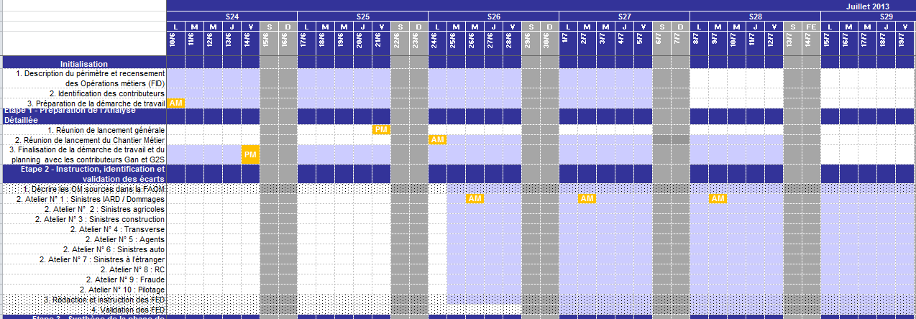
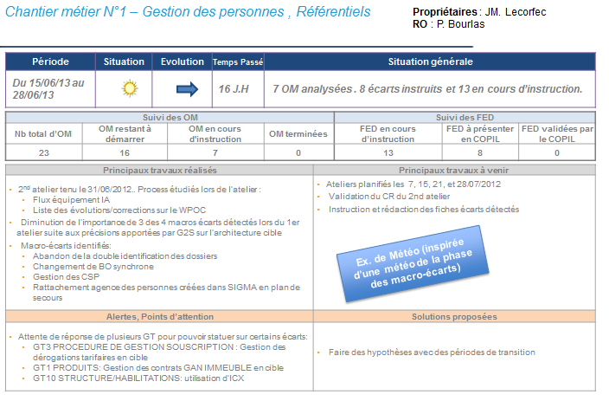
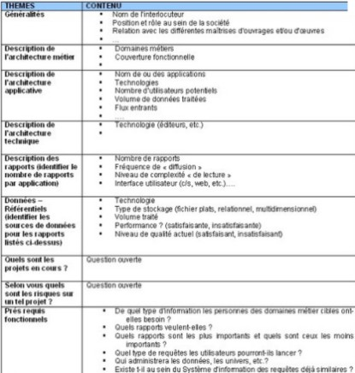
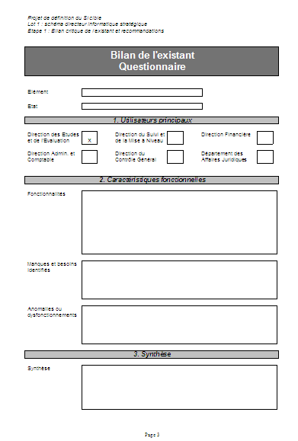
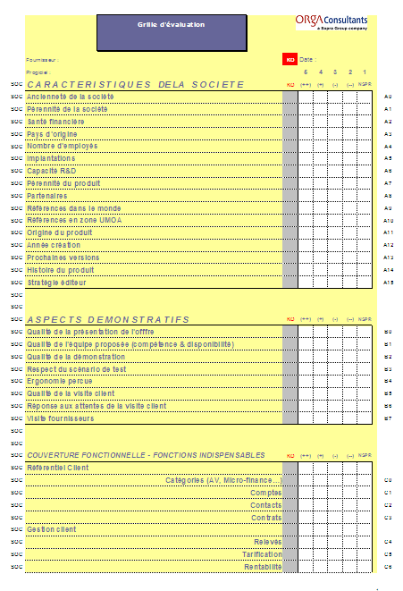
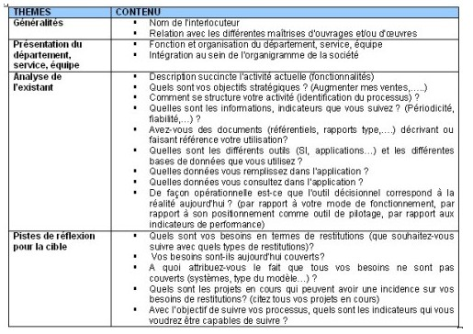
1. CADRAGE
Illustrations
Planning du projet
Point d’étape
Guides d’entretiens techniques et fonctionnels
Illustration

Slide 22
2. RÉALISATION DU DIAGNOSTIC
Objectifs
Travaux à mener
Modalités
Identifier les forces et les faiblesses du dispositif actuel, notamment au regard des enjeux métiers et des ambitions exprimées
Elaborer les restitutions de manière progressive, au fil des travaux
Aboutir à un constat objectif et partagé sur l’existant
DÉFINIR
Analyser la documentation recueillie
Etudier les volumétries (actes, délais, …)
Prioriser les processus à diagnostiquer sur la base d’une macro-ventilation des coûts
MESURER ET ANALYSER
Réaliser les entretiens avec les managers identifiés (France : 21, Espagne : 8, Italie 6) sur la base d’un guide d’entretien (questionnaire)
Dans un souci d’efficacité, transmettre aux interlocuteurs en amont du RDV le guide d’entretien afin qu’ils puissent y réfléchir et préparer au mieux les éléments
Préparer et animer les entretiens à partir des questionnaires structurés
Recueillir les satisfactions, les difficultés observées, les axes à optimiser et les attentes, en axant les recueils sur les volets organisation & compétences/ process/ outil
Une synthèse sera diffusée mais la teneur des entretiens individuels demeurera confidentielle
Réaliser 2 ateliers par processus
Atelier #1 : Décrire le processus et l’analyser de manière critique ➔ étapes / activités, contrôles, acteurs et interfaces, couverture fonctionnelle, outils, points forts, dysfonctionnements (coût / délai / qualité), piste d’amélioration
Atelier #2 : Déterminer les causes racines des principaux dysfonctionnements selon 5 axes (méthode, objet du processus, contexte, savoir-faire, outil) et les prioriser
Mener des analyses terrain en immersion auprès de 1 à 2 collaborateurs par processus, pour préciser les mesures et approfondir certains constats
A partir des entretiens réalisés et de la documentation étudiée, analyser la performance actuelle de l’activité au regard des enjeux métier de l’entreprise à horizon 3-5 ans
Rédiger au fil de l’eau une synthèse du diagnostic de l’existant et des principaux axes d’optimisation sur chaque volet organisation & compétences/ process/ outil
Partager les constats et valider une V0 de la synthèse de l’existant avec le Codir
Entretiens sur la base de questionnaires comportant du qualitatif et du quantitatif
1 restitution avec chaque Responsable de site
1 réunion avec le Codir pour partager la V0 de l’existant (en présence du Responsable de site)
Pour le diagnostic en France, la langue de travail et de restitution est le français. Pour le diagnostic en Espagne, la langue de travail et de restitution est l’anglais. Pour le diagnostic en Italie, la langue de travail est l’italien et la langue de restitution est l’anglais
Durée : 4,5 semaines pour la France vs 3 pour l’Espagne et 2,5 pour l’Italie, en partant de l’hypothèse que le périmètre à étudier est plus retreint pour ces deux pays
Prérequis
Disposer d’un panel d’interlocuteurs représentatifs des différentes parties prenantes
Disponibilité des ressources documentaires demandées pendant le cadrage
Points clefs
Livrables
Liste des difficultés/manques identifiés et de leurs causes racines
Synthèse de l’existant mettant en relief les points positifs et les principaux axes d’optimisation sur chaque volet : organisation & compétences / processus /outil
Implication et disponibilité des ressources clés ➔libérer les agendas
Analyse factuelle de l’existant
Identification rapide des points clés

Slide 23


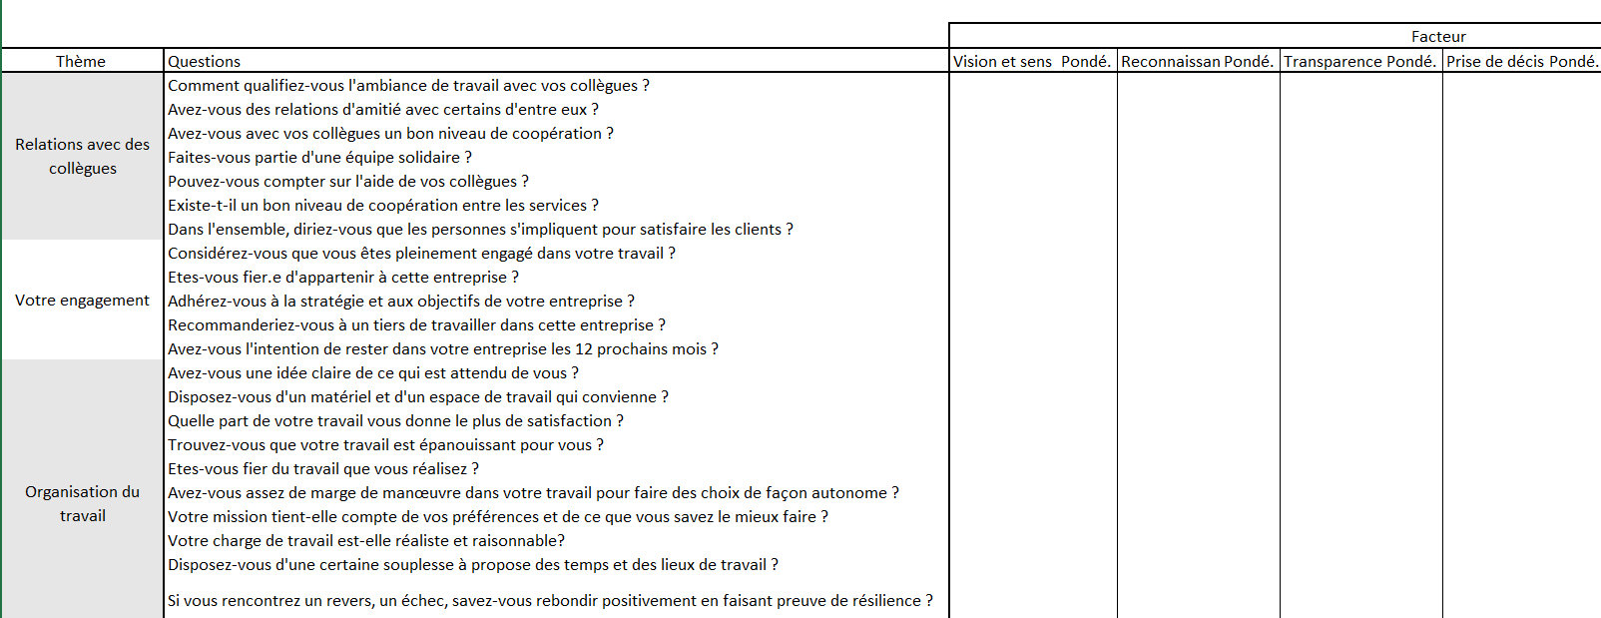

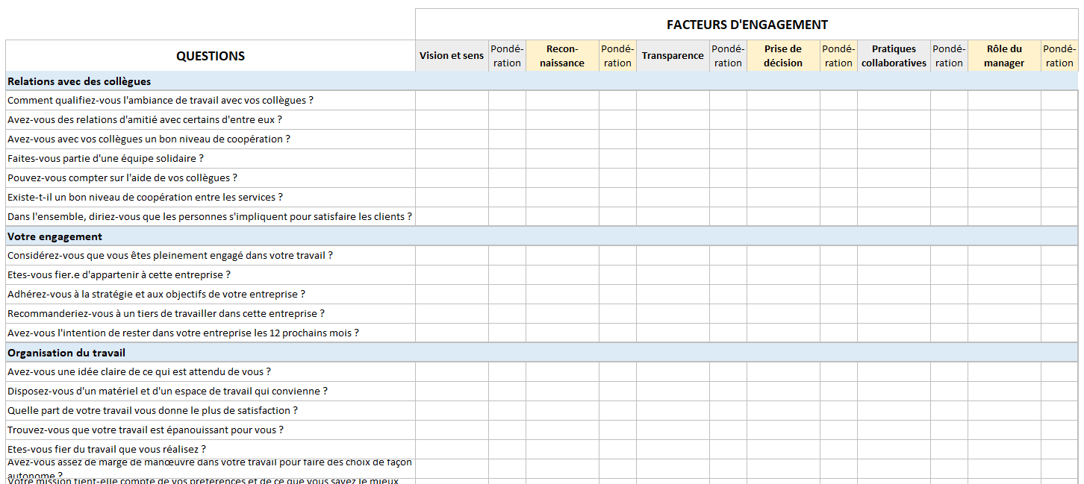




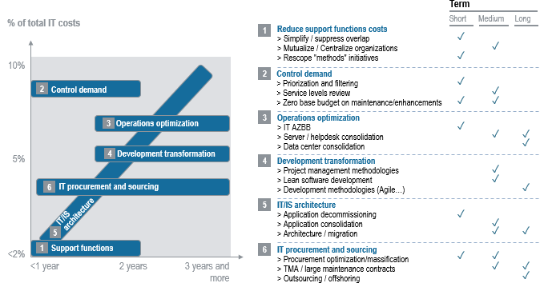
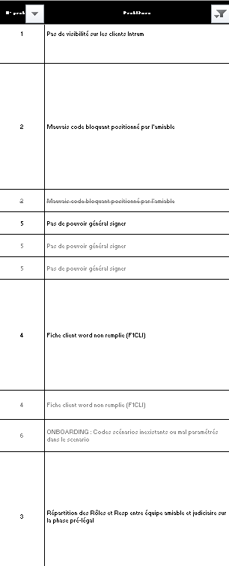
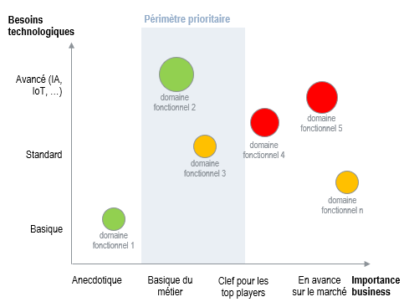
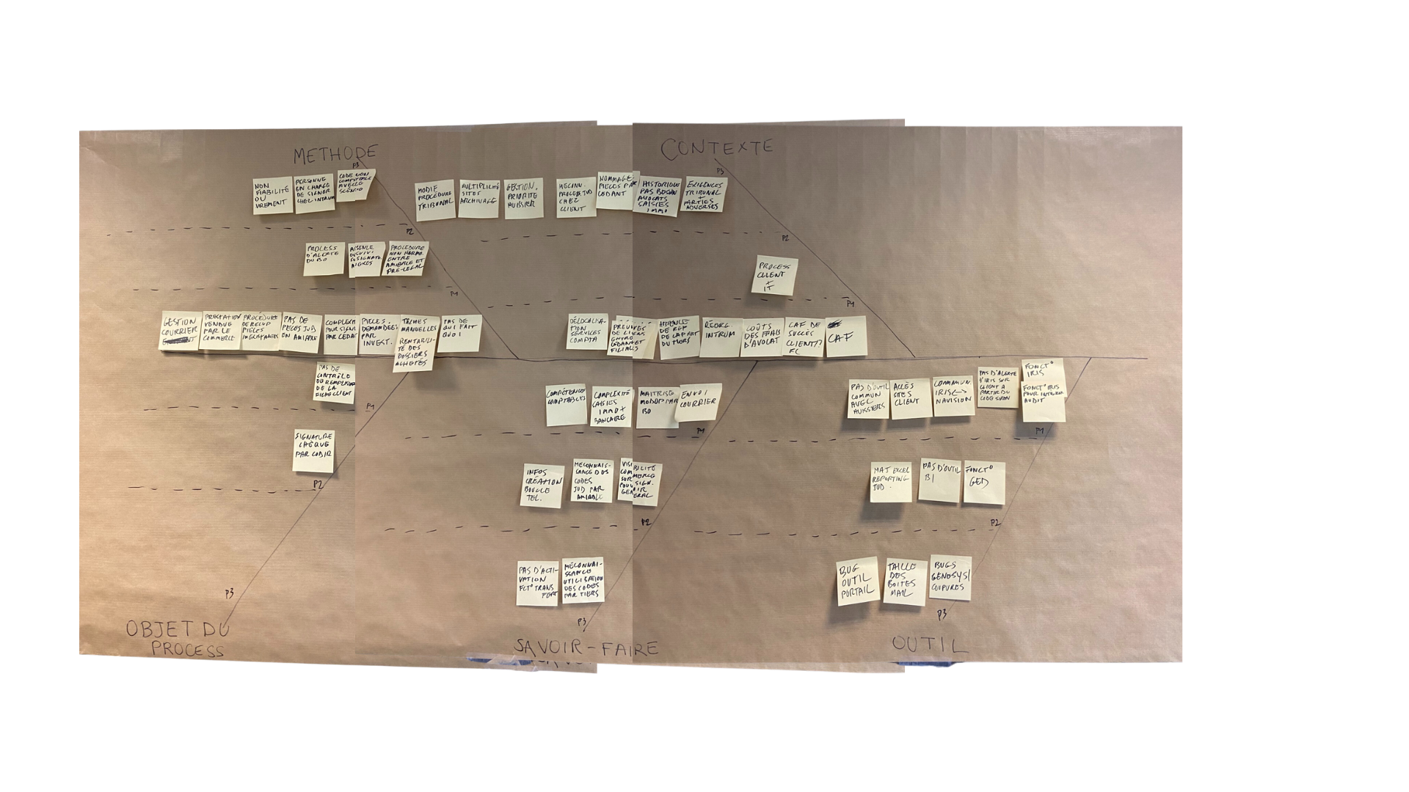
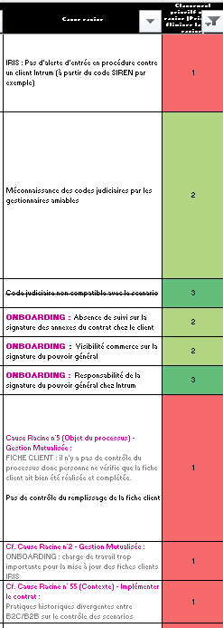
2. RÉALISATION DU DIAGNOSTIC
Illustrations de structure du « kit de diagnostic »
#1 Checklist de documents à apporter
#2 Grille d’entretien
Questions ouvertes
 | Performance
 | Tableaux de bord
 | Autres outils de pilotage
 | Gouvernance & comitologie
 | Modèle opérationnel
 | Cartographie des processus
 | Processus métiers / guides procédures
 | Analyse / diagnostic sur le domaine
 | Analyse satisfaction client
 | Parcours clients
 | Automatisation
 | Politique de remboursement LCB-FT
 | Projet de directions
 | Collaborateur
 | Baromètre collaborateur
 | Politiques RH
 | GPEC
 | Fiches de postes / évaluations
 | Offre d'emploi / promesse employeur
 | QVT, télétravail
Boîte à outils du diagnostic
Questions fermées / notations
#4 Supports d’analyses & restitution
#3 Supports d’animation ateliers et livrables types
Cartographie enjeux / risques
Atelier #1 – Processus & dysfonctionnements
Matrice de priorisation
Constats mis en perspective
Atelier #2 – Causes Racines

Slide 24
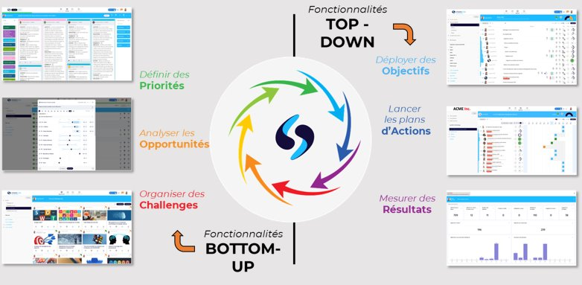
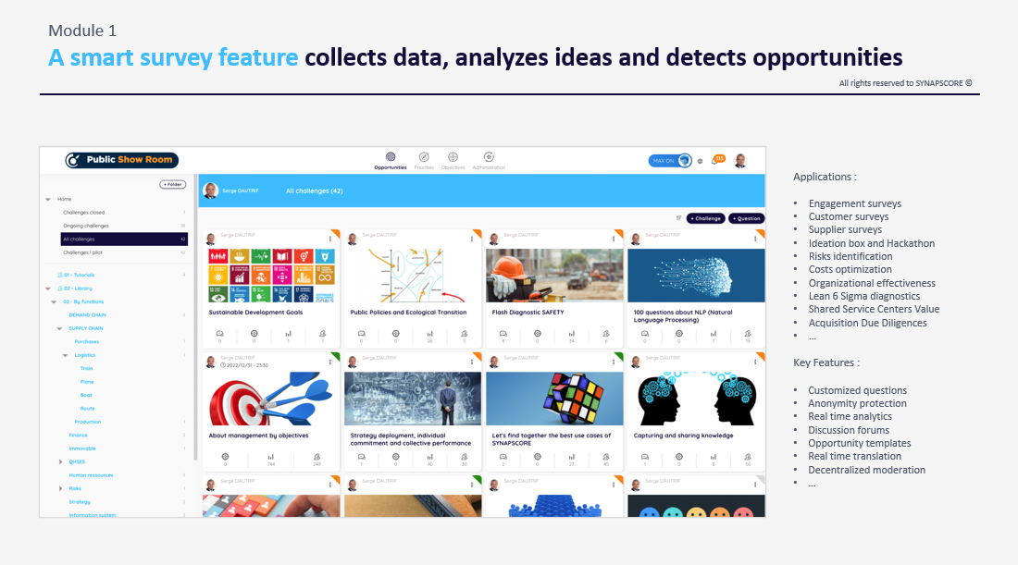
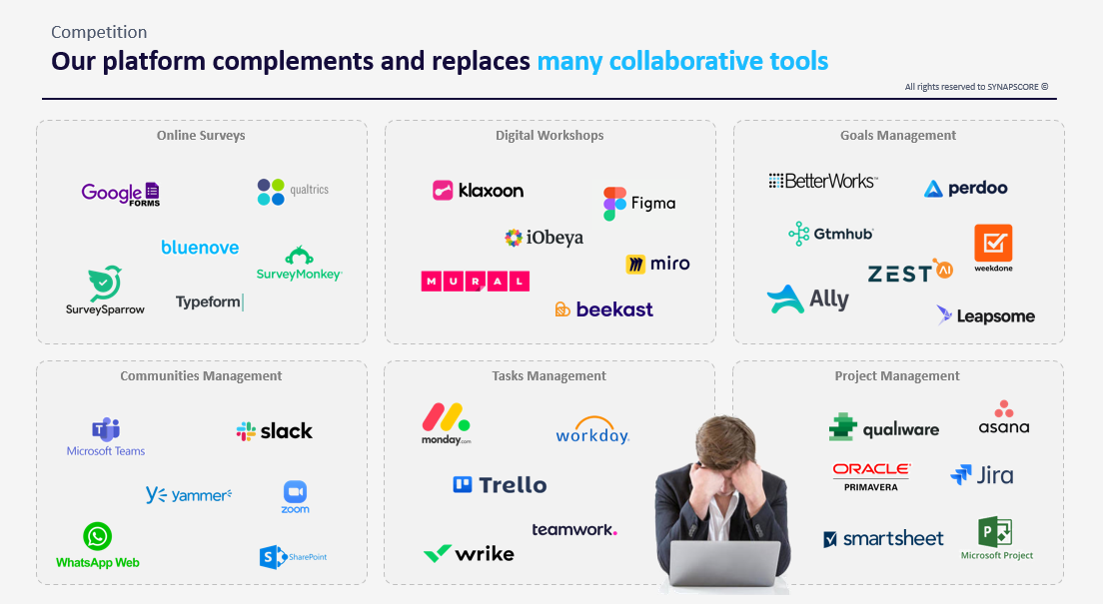
2. RÉALISATION DU DIAGNOSTIC
Plateforme d’intelligence collective pour faciliter le diagnostic et embarquer les collaborateurs
Synapscore est une plateforme d’intelligence collective que nous utilisons sur ce type de mission et qui vise à faciliter la démarche de diagnostic en embarquant vos collaborateurs sur toutes les phases.
Technologie de rupture pour exploiter la puissance de l’intelligence collective
Une fonction d’enquête intelligente permet de collecter et d’analyser des données et de détecter des opportunités
Une plateforme complète qui remplace une multitude d’outils

Slide 25
2. RÉALISATION DU DIAGNOSTIC
Extrait d’une matrice de maturité (à adapter lors du cadrage)
Axe d'analyse |  |  | Niveau de maturité
Axe | Thème | Critère | 1 - Artisanal | 2 - Industriel | 3 - Automatisé
Organisation & compétences | Pilotage | Indicateur | Pas d'indicateurs | Indicateurs de fonctionnement partiels | Indicateurs pertinents
 |  | Suivi | Pas de suivi | Suivi partiel | Suivi régulier
 | Niveau de contrôle | Niveau | Pas de contrôle | Présence de contrôle de 1er niveau | Présence de contrôle de 1er et 2nd niveaux
 |  | Gestion des risques | Pas d'identification des risques | Risques définis par expérience | La maitrise des risques est revue et améliorée régulièrement
Outils | Management | Collectif | Aucune routine de management n'anime le processus | Un standard pour les routines est formalisé | Le fonctionnement des routines est régulièrement évalué et des améliorations formalisées
 |  | Individuel | Pilotage des tâches | Pilotage des résultats et dispositif d’évaluation biannuel | Accompagnement de la progression professionnelle et feedback continu
 |  | Accompagnement des managers | Pas d’accompagnement | Dispositif de formation managériale | Dispositif de coaching et de co-développement
 | Engagement collaborateur | Amélioration continue | Pas d'actions d'amélioration formalisées | Action d'amélioration formalisée | Amélioration continue prise en charge par les acteurs du processus
 |  | Autonomie | Pas de pouvoir de délégations | Contraintes liées aux processus validation | Une délégation sur mesure
Processus | Solution hors indemnisation Gestion au-delà de la garantie | Qualité | Pas de solution proposée | Un accompagnement partiel (envoi de documentation/contact) | Suivi du client pour la solution hors indemnisation/hors garantie
 | Processus | Niveau d'automatisation | Peu d'automatisation | Automatisation partielle | Tous les processus sont automatisés
 |  | Fluidité des processus | Absence de processus | Peu de processus mis en place et partagés | Des processus bien définis et partagés

Slide 26
3. DÉFINITION DE LA CIBLE ET DE LA TRAJECTOIRE
Objectifs
Travaux à mener
Modalités
Prendre de la hauteur sur le dispositif actuel afin de proposer la cible la plus pertinente au regard des ambitions et des attendus exprimés
Estimer les principaux impacts et l’effort de transformation nécessaire
Estimer les gains escomptés
Etablir la roadmap du plan de transformation
AMÉLIORER
Réaliser 1 atelier (#3) par processus afin de définir les solutions aux dysfonctionnements / manques observés sur chaque axe organisation & compétences / process / outil
Identifier les solutions au regard des constats et des ambitions, les challenger et les objectiver
Effectuer un macro chiffrage des solutions d’amélioration proposées : gains vs coûts (combien peut-on espérer économiser et à quel horizon ?)
Prioriser les solutions à mettre en œuvre
Hiérarchiser les axes d’optimisation à mettre en œuvre en respectant l’échelle de priorisation suivante :
Organisation & compétences
Processus
Outils
Réaliser une macro analyse des impacts de ces solutions et identifier les principaux risques
Formuler les préconisations en matière d’efficacité opérationnelle et de gains financiers
Faire valider par le Codir cette cible et les recommandations
Décliner la cible en chantiers
Identification des chantiers (métiers et techniques) à mener pour mettre en place cette cible
Définir et valider la trajectoire
Identification des premiers chantiers quick wins à lancer en priorité
Mise en avant des interdépendances
Cadencer les chantiers dans une roadmap (macro planning) sur les 24 prochains mois
Lister les points restant à approfondir
Lister les prochaines étapes
Faire valider la trajectoire par le Codir
Capitalisation sur les enseignements tirés des entretiens/ateliers
Ateliers de définition de la cible
Ateliers d’élaboration de la feuille de route
1 réunion avec le Codir pour partager et valider la cible
1 réunion avec le Codir pour partager et valider la trajectoire
Pour le diagnostic en France, la langue de travail et de restitution est le français. Pour le diagnostic en Espagne, la langue de travail et de restitution est l’anglais. Pour le diagnostic en Italie, la langue de travail est l’italien et la langue de restitution est l’anglais
Durée : 6 semaines pour la France et 3 semaines pour l’Espagne et l’Italie
Prérequis
Besoins priorisés
Validation de la synthèse du diagnostic de l’existant
Réalisation en amont de tous les entretiens/ateliers prévus
Points clefs
Livrables
Liste priorisée des actions à mettre en œuvre
Projets à lancer en priorité
Feuille de route (macro-planning)
Stratégie de mise en œuvre
Macro chiffrage des solutions et des gains estimés
Liste des points à approfondir
Disponibilité des équipes internes pour la réalisation des ateliers sur la définition de la cible et de la trajectoire
Mise en rapport des principaux axes de progrès avec les ambitions de Kereis

Slide 27
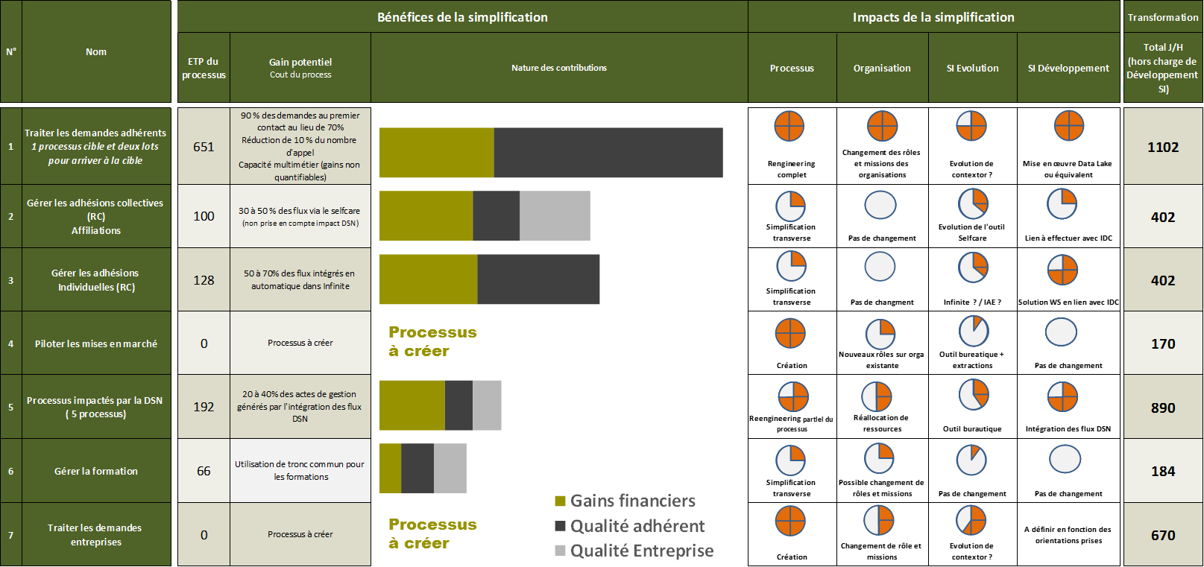
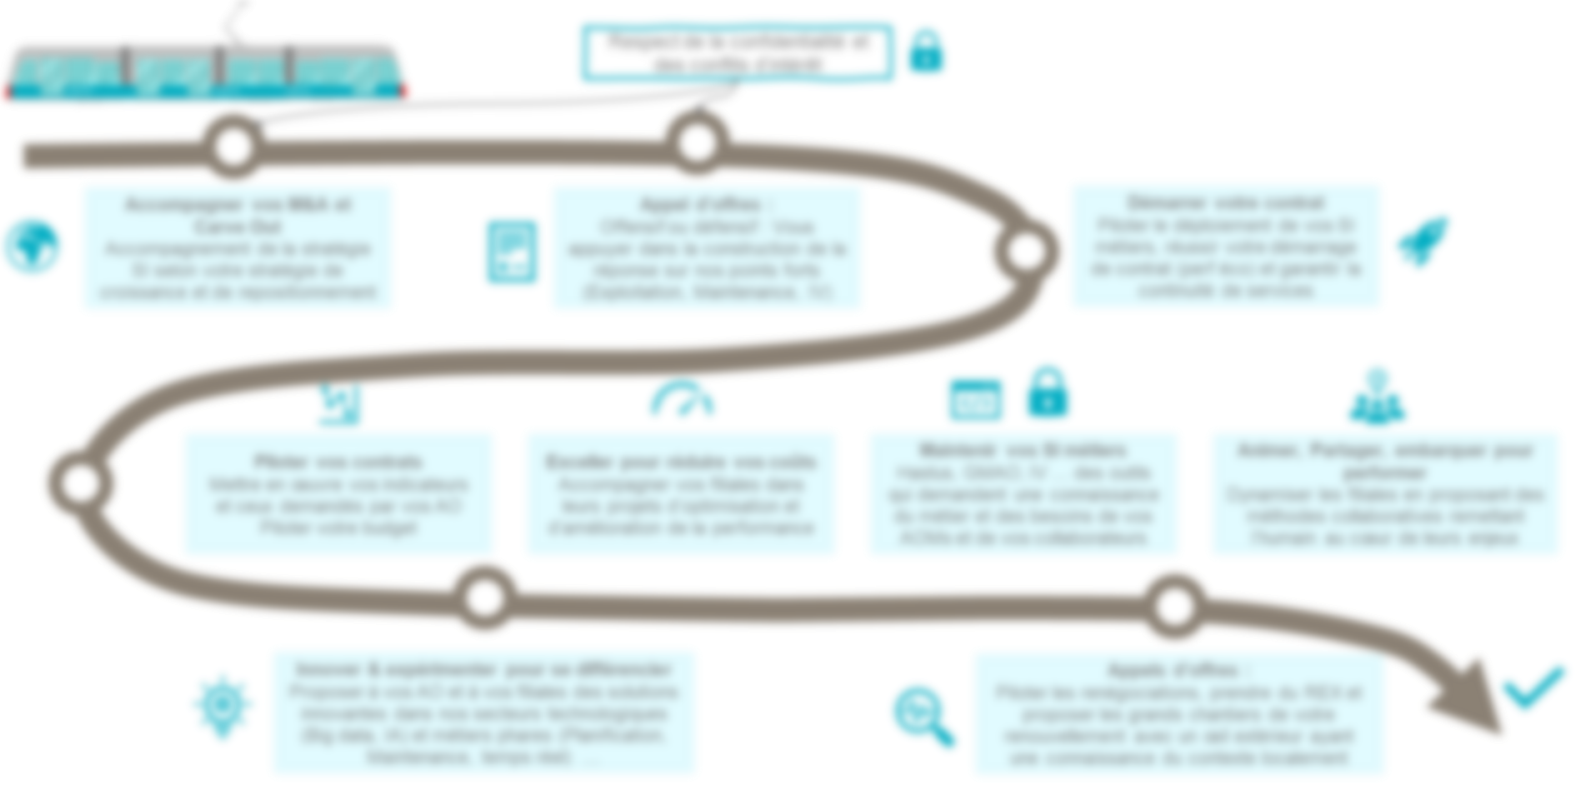
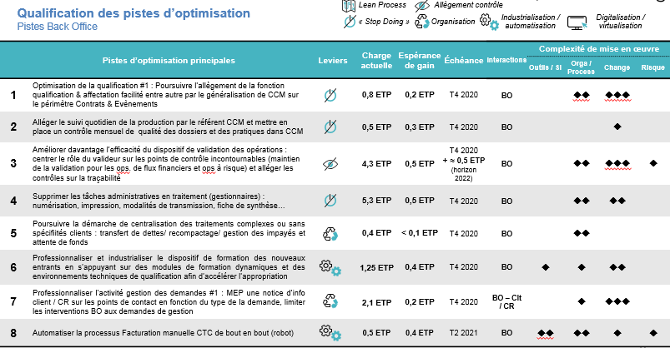
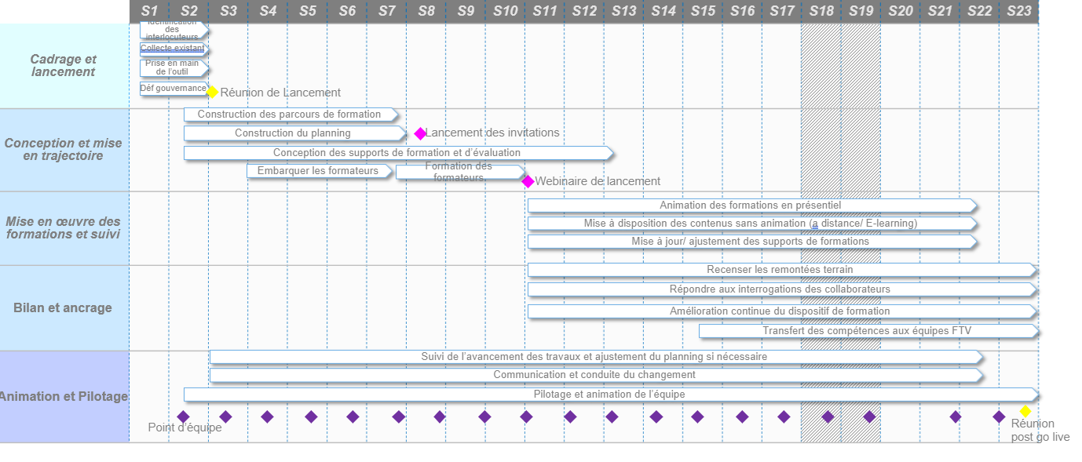
3. DÉFINITION DE LA CIBLE ET DE LA TRAJECTOIRE
Illustrations
Exemple de qualification des pistes d’optimisation
Exemples de roadmap

Slide 28
SOMMAIRE
1 | Synthèse de notre proposition
2 | Votre contexte, vos enjeux et attentes
3 | Convictions et approche
4 | Démarche et méthodologie
5 | Atouts et références
6 | Dispositif proposé et modalités financières
7 | Annexes

Slide 29

NOS ATOUTS : EXPÉRIENCE, EXPERTISE ET MÉTHODOLOGIE POUR UN ACCOMPAGNEMENT PERTINENT ET EFFICACE DE VOTRE PROJET
UNE FORTE EXPÉRIENCE SUR LA RÉALISATION DE DIAGNOSTICS ET LA DÉFINITION DES TRAJECTOIRES D’EFFICACITÉ OPÉRATIONNELLE
NOTRE CONNAISSANCE DE L’ASSURANCE EMPRUNTEUR ET DE LA PRÉVOYANCE INDIVIDUELLE
Talan Consulting dispose d’une expérience avérée dans la réalisation de diagnostics et la définition de trajectoire d’efficacité opérationnelle, permettant de déboucher sur une rationalisation des organisations, des processus et des outils, et ce, dans de nombreux secteurs d’activité.
Notre approche est résolument orientée ROI, avec l’identification des gisements de productivité, d’optimisation des coûts et d’efficacité.
Nos équipes sont habituées à évaluer les niveaux de performances : taille des équipes, principes d'organisation, de prise de décision, modes de management, efficacité des processus…
Notre expérience nous garantit également la compréhension des enjeux de l’assurance emprunteur et de la prévoyance individuelle (yc. Madelin)
LA CONNAISSANCE DES ACTIVITÉS DE BACK-OFFICE ET DE LEUR PERFORMANCE
DES PROFILS EXPÉRIMENTÉS ET EN TOTALE ADÉQUATION AVEC LES ENJEUX DE LA MISSION
Nos fréquentes missions opérationnelles au sein de back offices d’acteurs des services financiers nous permettent d’être au fait des modalités d’organisation adaptées à chaque configuration, de la manière de gérer les différents processus et des axes de performance
Nous possédons également une bonne compréhension des liens courtier / gestionnaire / assureur
Une équipe constituée de profils très expérimentés, ayant réalisé des projets similaires et possédant une double expertise :
Parfaite maîtrise méthodologique des démarches lean six sigma de diagnostic et d’élaboration de feuilles de route
Capacité à adapter la méthode à la taille de vos équipes et aux spécificités de chacune des trois entités

Slide 30






EXTRAIT DE NOS RÉFÉRENCES LES PLUS RÉCENTES AUTOUR DE L’EFFICACITÉ OPÉRATIONNELLE ET LA REFONTE D’ORGANISATION – ASSURANCE
Quelques exemples d’interventions |  | Certification / Durée | Gains clients et résultats
 | Cartographie analytique des processus de l’entreprise & simplification des processus Initialisation du programme de simplification des processus sur la base d’une Analyse de l’ensemble des processus métier, pour prioriser ceux éligibles à la démarche transverse et participative : le Lean 6-Sigma avec trois processus pilote : un « simple » : Traitement des Demandes de Clients deux « complexes » : l’Adhésion collective et l’Adhésion individuelle |  | 73 processus métiers cartographiés (intérêt et effort de simplification définis) 5 processus priorisés, analysés, optimisés et gains budgétés 20 robots proposés dans la feuille de route 2021
 | Refonte du système d’information cadrée et designée sur le reengineering des processus vision client Refonte de 100 processus métiers en phase de cadrage puis en phase de design Alimentation des référentiels dépendances architectures, communication, contrôle et conduite du changement, gestion de la demande Architecture fonctionnelle et technique de la gestion de la demande |  | Refonte des processus adhésion, affiliation, cotisation, prestation santé et prévoyance Refonte et digitalisation complète la communication contractuelle et de gestion (+ de 200 mails/courriers/notices) Refonte des flux entrants de gestion et du pilotage de l’activité
 | Optimisation de processus métiers Automatisation de processus métier Reprise d’un projet existant Stabilisation de processus et mise en place des bonnes pratiques Conception, développement, pilotage et priorisation |  | 25 processus automatisés Demandes de remboursement : ROI sur 3 ans de 170% à 1060% Gestion assistée de dossiers (constitution, relances, contrôles) : diminution de la charge de 8% et amélioration de la qualité via contrôles systématiques
 | Diagnostic de l’indemnisation pour transformer le métier de gestionnaire Analyse du fonctionnement de l’indemnisation MMA selon les axes du modèle opérationnel (processus, circuits, rôles et responsabilités, outillage, …), de la performance (objectifs donnés, indicateurs suivis, dispositifs de pilotage) et du collaborateur (culture, management, postures, appartenance, empowerment, …) |  | Etat des lieux complet (10 domaines, 800 gestionnaires), constats et irritants (transverses et par spécifiques à un domaine) Socle pour définir la tactique de déploiement de la transformation métier par domaines Plan de recommandations priorisé
 | Vague de transformation opérationnelle basée sur le Lean Accompagnement d’équipes opérationnelles pour appliquer transformer leurs modes de travail (basée sur le lean et la data) et diffuser de bonnes pratiques « d’empowerment » (problem solving, décision basée sur les faits, …) |  | Réagencement d’étapes du processus, pour mieux anticiper les risques et focaliser l’effort Factualisation de la priorisation et l’affection des tâches, et du suivi de la charge de travail Désilotage du principal processus en explicitant les conditions de passage de relais
 | Amélioration de l’efficience des processus de souscription et de la lutte contre la fraude Sélection, conception et déploiement d’une solution de dématérialisation (OCR, LAD et RAD), socle de la mise en qualité et de l’automatisation d’une partie des processus de souscription, en intégrant des algorithmes d’IA |  | Hackathon pour confronter les équipes éditeurs Analyse fine d’impacts en amont de la formalisation des spécifications Automatisation des contrôles de pièces justificatives (notamment relevé de situation)
Lean 6 Sigma
6 mois
Process reingeeniring
3 ans
Experts RPA, PO Agile
12 mois
4 mois
Lean
3 mois
Lean 6 Sigma, Expertise Démat’
6 mois

Slide 31





EXTRAIT DE NOS RÉFÉRENCES LES PLUS RÉCENTES AUTOUR DE L’EFFICACITÉ OPÉRATIONNELLE ET LA REFONTE D’ORGANISATION – SERVICES FINANCIERS
Quelques exemples d’interventions |  | Certification / Durée | Gains clients et résultats
 | Harmonisation et simplification de processus Analyse et simplification des processus de gestion entre les différents services et les différents sites Redéfinition des rôles et responsabilités des services Formalisation d’un plan d’action |  | 7 processus modélisés et analysés 64 plans d’actions identifiés autour de sujets liés aux : Processus (méthode, savoir-faire, gouvernance, rôles et responsabilités) Outils
 | OPC – Améliorer la performance opérationnelle des processus et de l’organisation Crédits aux Collectivités Publiques Reengineering des processus, analyse des organisations sur le périmètre MO et BO, proposition de solutions sur les 2 dimensions (processus et structures) permettant d’atteindre les gains d’efficacité et réaliser des économies de coûts |  | 5 processus FO to BO optimisés et 4 robots déployés Un Target Operating Model MO BO Des gains de productivité de 11% à fin 2020 et ≈ 30% à horizons 2022 (en ETP budgétaires)
 | BDDF Opérations – Programme #2020 : Transformer le modèle opérationnel des Back-offices Financements & Tenue de Compte (27 back offices Particuliers, Professionnels et Entreprises → 2 000 collaborateurs) Diagnostic de l’existant, benchmark performance inter-sites, définition du TOM des back-offices, réalisation du parcours social et accompagnement de la mise en œuvre de l’organisation cible, B-Case et ROI projet (gains ETP sur 3 ans) |  | Sécurisation des compétences (création de pôle de compétences mutualisés) Reconversion de 30% des assistants et gains de productivité de 8% à 10% (ETP) Baisse des coûts des ressources non pérennes de 8%
 | Réinventer le modèle organisationnel des activités M.O dans une logique d’efficacité, de qualité de service et d’optimisation des coûts Diagnostic 360° des structures MO et BO, définition des principes de transformation du dispositif et conception du TOM, pilotage de la transformation et accompagnement de la réorganisation de sites |  | Allègement des intervenants sur des processus / parcours du client (MO et BO) Amélioration de la lisibilité des points de contacts pour le client en fonction des types de demandes Gains de productivité de ≈ 10% (en ETP)
 | Améliorer la performance de la filière Crédit Immobilier en termes de processus, d’organisation et de pilotage Reengineering des processus EtoE FO to BO par une approche participative, diagnostic flash de l’organisation Crédit Immobilier, identification des leviers d’optimisation, lotissement de 8 chantiers et pilotage de la phase préparatoire de mise en œuvre sur l’ensemble des chantiers |  | Vision claire et complète sur les chantiers à mener avec les actions prioritaires à lancer (dont quick wins) Des chantiers cadrés (objectifs, actions & KPI, plannings, livrables attendus) Gains de productivité de ≈ 10% (en ETP)
 | BDDF Retail – Pôle Marketing Digital : Transformer le modèle opérationnel dans une optique d’amélioration de la chaîne de valeur digitale Définition de la chaîne de valeur de référence d’un projet digital et gap analysis avec la CdV existante, identification des axes d’évolution et projection des processus cibles, redéfinition des missions et des fonctions des acteurs, proposition d’une organisation cible en lien avec ces évolutions |  | Refonte des processus conception digitale Identification des compétences incontournables des étapes de la CdV Une organisation cible et des nouvelles missions et fonctions Marketing Digital Gains de productivité de 8% (en ETP)
Lean 6 Sigma
2 mois
Lean 6 Sigma
3 mois + 2 mois
Lean 6 Sigma, AMF, PO Agile
18 mois
Lean 6 Sigma, AMF
12 mois (en cours)
Lean 6 Sigma
2 mois + 4 mois
Lean 6 Sigma, Coach Agile
4 mois (en cours)

Slide 32
SOMMAIRE
1 | Synthèse de notre proposition
2 | Votre contexte, vos enjeux et attentes
3 | Convictions et approche
4 | Démarche et méthodologie
5 | Atouts et références
6 | Dispositif proposé et modalités financières
7 | Annexes

Slide 33
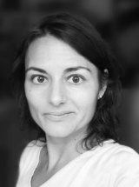
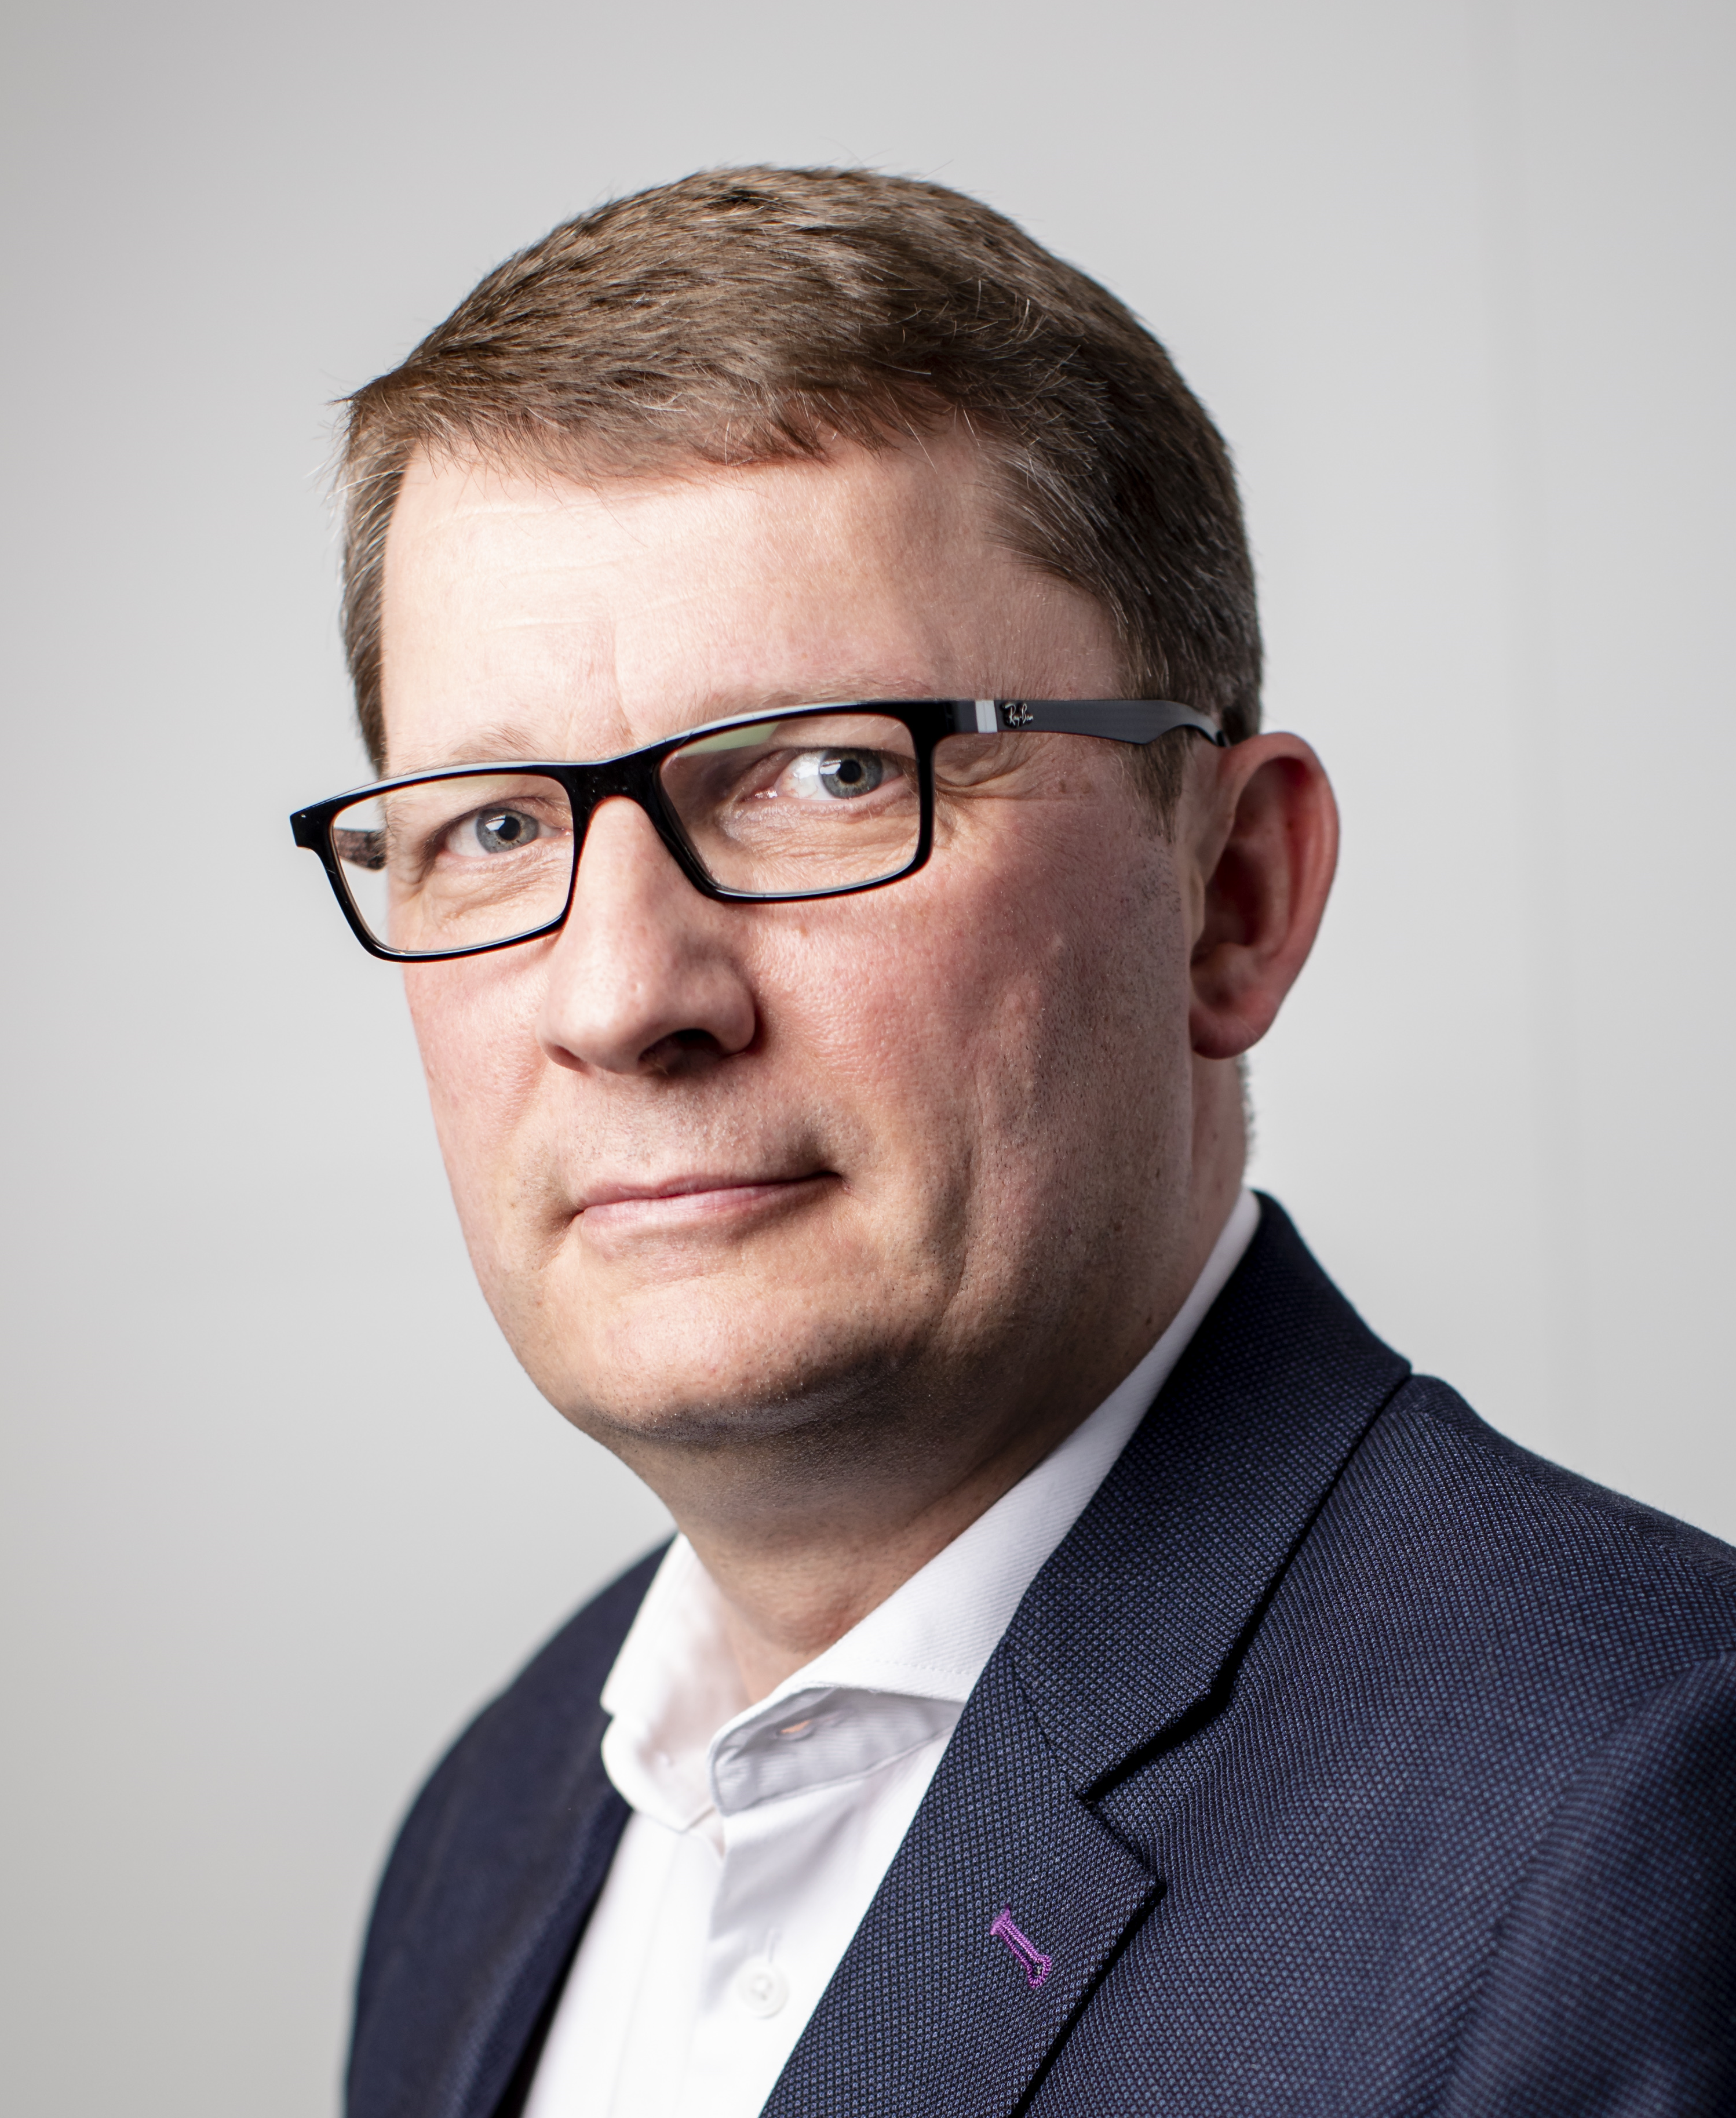




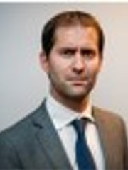
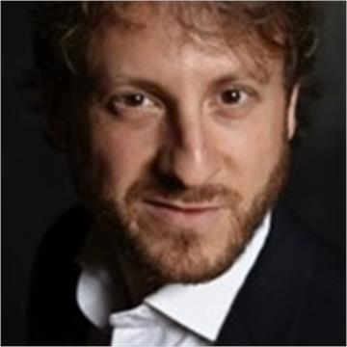
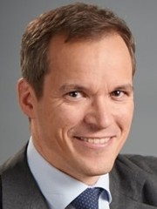



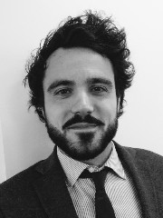
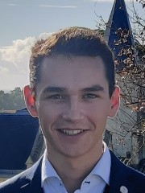
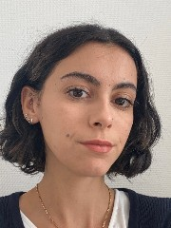
UN DISPOSITIF COMPOSÉ DE 2 ÉQUIPES PERMETTANT LA COUVERTURE TOTALE DU PÉRIMÈTRE DE LA MISSION
Sous la houlette des deux directeurs de mission, nous vous proposons l'intervention parallélisée de 2 équipes expérimentées :
Une première équipe qui se chargera de couvrir le diagnostic des activités de BO des sites français et servira de relai avec la Direction Générale
Une seconde équipe mixte intervenant simultanément sur les centres de gestion espagnol et italien, comprenant des profils anglophones, italophones et hispanophones
Profil
Rôle sur la mission
Missions et intervenants
Laurence ANGILBERT / Vincent MESLIN
Supervise l’organisation des travaux et apporte la méthodologie
Apporte son expertise sur la réalisation de diagnostics organisationnels et opérationnels
Réalise des entretiens pour le diagnostic France
Participe à la production des livrables (synthèses et restitutions)
Anime les points projet et points d’étape
Directrice
Engagement Manager
Directeur de mission
Direction opérationnelle
Garant de l’engagement
80%
Apporte son expertise en matière de diagnostic
Réalise des entretiens, anime des ateliers
Prend en charge la réalisation de l’ensemble des livrables : note de cadrage, questionnaires, matrices d’analyse
Prépare les points projet et d’étape
Participe au chiffrage des bénéfices, coûts et efforts
Produit la synthèse de l’existant et des préconisations
David CASTELNAU
Manager Senior
Jean-Jacques SCEMAMA
Manager Senior
Philippe LERIQUE
Partner
Pilote opérationnel
100%
75%
50%
Soumaya ZERHOUNI
Consultante Senior
Marine GILANTON
Consultante Senior
Simone NERI
Manager Senior
Consultant opérationnel
Apporte son expertise en matière de diagnostic
Réalise des entretiens et participe à l’animation des ateliers
Prépare les supports et rédige les CR des entretiens et ateliers
Participe à la rédaction des synthèses et des restitutions
100%
75%
50%
PMO
Planifie les entretiens et les ateliers
Participe aux entretiens et aux ateliers en complément des consultants opérationnels
Prépare les supports et rédige les CR des entretiens et ateliers
Prend en charge la formalisation de tous les supports
Cyprien ARETHUSE
Consultant
Julia PONT
Consultante
100%
100%

Slide 34

NOTRE PROPOSITION FINANCIÈRE
Pour vous accompagner, nous vous proposons un dispositif expert sur une période de 8 semaines à partir du 19 février jusqu’au 12 avril.
Sur la base des niveaux d’intervention précisés précédemment, le budget prévisionnel de la prestation s’établit comme suit
Charge estimée (jh)
Charge estimée (jh)
Nous vous proposons une intervention au forfait sur la période du 19/02 au 12/04/2024, pour un montant de :
160 000 € HT (192 000 € TTC) pour le stream – France
180 000 € HT (216 000 € TTC) pour le stream – Espagne et Italie
Le montant pour les deux streams s’élève à 340 000 € HT (408 000 € TTC)
Ces montants s’entendent hors frais de déplacement éventuels, facturés au débours et en sus.
Le calendrier de facturation des honoraires est le suivant :
À réception de votre accord : 30%
À la fin du diagnostic : 35%
À la livraison des livrables finaux : 35%
Engagement manager
-
-
Directrice de mission
16
16
Pilotes opérationnels
40
50
Consultants opérationnels
40
50
PMO
40
40
136
156
Total
Montant
Montant
160 000 € HT
180 000 € HT
Montant total
340 000 € HT

Slide 35
SOMMAIRE
1 | Synthèse de notre proposition
2 | Votre contexte, vos enjeux et attentes
3 | Convictions et approche
4 | Démarche et méthodologie
5 | Atouts et références
6 | Dispositif proposé et modalités financières
7 | Annexes

Slide 36












Vincent MESLIN Partner Assurances (+30 années d’expériences) -1/2
Vincent pilote les activités de Talan Consulting sur le secteur de l’Assurance. Il intervient exclusivement dans ce secteur depuis 19 ans et se concentre sur l’accompagnement des Directions Générales, la Direction de grands programmes de transformation et les missions de diagnostic stratégique et opérationnel.
Formations
Sciences Po Paris (1990)
Compétences
Direction de Programme Analyse et diagnostic stratégiques Reengineering de processus Audit de programme et reprise de programme en difficultés Expertise Assurance de personnes
Langues : Anglais : 
Principaux clients
MGEN, IRP Auto, AESIO, Harmonie Mutuelle
Expériences pertinentes
 | Supervision de nos missions auprès des acteurs de l’assurance – Tous marchés/Toutes gouvernances | France | 15 ans
 | Santé, Prévoyance, IARD, ADE Réalisation de diagnostic, plan de préconisation, élaboration de trajectoire Réengineering de processus, transformation des organisations, transformation digitale Accompagnement de Directions Générales Mise en place de partenariats stratégiques
 | Pilotage du projet de transformation | Paris | 2 ans
 | Benchmark des solutions du marché et sélection d’une solution de gestion de l’activité Santé-Prévoyance individuelle et collective Pilotage du programme pluriannuel de transformation globale de l’activité : refonte des processus métier et de l’organisation, ainsi que du SI dans son ensemble Accompagnement de la Direction Générale dans la sortie de l’organisation SI
 | Direction du programme GAIAC Programme de transformation de l'activité Prévoyance er Assurance Emprunteur | Paris | 2 ans
 | Reprise d’un programme en difficulté Redéfinition du pilotage du programme Animation du pilotage sur l’ensemble des chantiers : définition de la cible, définition des processus métier, élaboration et déploiement de la stratégie de conduite du changement Préparation et animation du Comité de Pilotage

Slide 37


Vincent MESLIN Partner Assurances (+30 ans d’expérience) – 2/2
Expériences pertinentes (suite)
 | Direction du Programme Orion Programme de transformation de l'activité Santé |  |  | Paris | 3 ans
 | Prise en charge de la Direction Partenaire, avec pour rôle : La convergence des besoins entre les trois mutuelles parties prenantes (MGEN, MFPS et LMDE) Le pilotage de la relation avec le constructeur de la solution (GIE Chorégie) Le reporting aux Directions Générales des mutuelles parties prenantes La préparation et l'animation du comité de pilotage, présidé par la Vice-Présidente de la MGEN
 | Direction du programme MOSAIC Programme de transformation de l’activité comptable et financière Accompagnement sur toute la phase amont de sélection de la solution cible Prise en charge du pilotage de la mise en œuvre, aux côtés du DAF de la mutuelle Animation du pilotage sur l’ensemble des chantiers : définition de la cible, définition des processus métier, élaboration et déploiement de la stratégie de conduite du changement Préparation et animation du Comité de Pilotage |  |  | Paris | 2 ans
 | Pilotage du programme pluriannuel de mise en œuvre du SDSI |  |  | Paris | 3 ans
 | Cadrage puis pilotage du programme aux côtés de la Direction Générale Mise en œuvre d’une gouvernance des évolutions du SI Pilotage du programme de convergence des BO

Slide 38

Laurence ANGILBERT Directrice (20 années d’expérience) - 1/3
Laurence intervient régulièrement auprès des Directions Métiers et DSI de grands comptes dans le secteur de l’Assurance et de la Banque. Elle a participé avec succès à d’importants projets de transformation mêlant remaniement organisationnel, refonte des processus, transformation des systèmes d’information et conduite du changement et dispose de solides connaissances en matière d’assurance. Sa capacité à s’adapter à des environnements complexes ainsi que son sens relationnel assureront sa parfaite intégration dans votre organisation.
Formations
ICN Business School (2000) Maîtrise Université Paris VII (2002)
Compétences
Cadrage et pilotage des grands projets de transformation Optimisation des processus métiers Diagnostic de projet Migration de SI Fusion d’entreprises, rapprochement de services Conduite de changement
Langues : Anglais :  Espagnol : 
Principaux clients
Assurance : AGF Assurances, ALTEN SA, DIOT, IPSEC, GAN Assurances, GRAS SAVOYE, GROUPAMA Assurances Mutuelles, GROUPAMA Centre-Atlantique, GROUPAMA Océan Indien, GROUPAMA Grand Est, GROUPAMA Méditerranée, La Mutuelle Générale, Mutuelle St Christophe Banque : Banque Palatine, BP Aquitaine Centre Atlantique, Crédit Commercial du Sud Ouest, Crédit Maritime, BNPPRE, BMCE Bank Santé : MIPIH, SIB, Fondation des Hôpitaux
Expériences pertinentes
 | Pilotage de 4 projets de rapprochement de services de back office Directrice de mission |  | Bordeaux
 | Sur les 4 projets de rapprochement (Fusion Direction des Crédits Part /Direction des Crédits Pro; Fusion des services Chèques/Espèces/Automates; Fusion des services Epargne/Assurance /Prévoyance; Fusion des services Monétique Porteurs/ monétique commerçants) : Assistance pour le cadrage des différents projets : définition du périmètre, des ambitions, de l’organisation, casting des acteurs, principes de gouvernance, identification des risques et des projets en adhérence Analyse de l’organisation existante de chaque direction/service concerné, identification des forces et faiblesses, prise en compte du contexte (nombreux départs en retraite à anticiper, impact de l’automatisation de processus cœur de métier et du renforcement du rôle de middle-office), études sur les transferts d’activité, sur l’évolution des compétences et réalisation de l’analyse d’impacts Réalisation d’ateliers de travail en mode co-construction avec les collaborateurs pour le diagnostic de l’existant et la définition de la cible Définition du scénario de rapprochement envisageable et de la trajectoire de transformation pour chaque projet (calibrage des équipes, définition des activités de chaque pôle, refonte des process, mobilités fonctionnelles et géographiques, planning de mise en œuvre et plan d’actions associé) et élaboration du dossier pour le CSE Définition puis mise en œuvre du plan d’accompagnement au changement propre à chaque projet : stratégie de communication pour donner du sens et embarquer les équipes, animation du management, parcours de formation, dispositif d’écoute collaborateurs…… Pilotage global des travaux, reporting à la DG, animation des instances, puis accompagnement pour le déploiement des projets
 | Diagnostic puis refonte du processus de gestion des clôtures de compte Directrice de mission |  | Bordeaux | 2021
 | Réalisation d’un diagnostic de l’existant : conduite d’entretiens individuels et réalisation d’ateliers collaboratifs avec les différents services concernés (collaborateurs des back office et du réseau), afin de recenser les points forts ainsi que les difficultés rencontrées sur le dispositif actuel. Etude des enquêtes de satisfaction client, analyse des causes racines des principaux dysfonctionnements + analyse des éléments statistiques en lien avec l’activité (volumes de dossiers traités, délais,…) et identification des pistes d’optimisation, Définition de la cible : définition des processus cibles , réorganisation de l’équipe et nouvelle répartition des tâches, optimisation des outils, définition des indicateurs d’activité et de suivi Identification et priorisation des actions de remédiation, élaboration de la trajectoire de transformation (dont quick wins) Cadrage des chantiers de mise en œuvre, puis pilotage des travaux de mise en œuvre
2023

Slide 39



Laurence ANGILBERT Directrice (20 années d’expérience) - 2/3
Expériences pertinentes (suite)
 | Diagnostic puis refonte du dispositif d’assistance aux collaborateurs du Réseau Directrice de mission | Bordeaux | 2023
 | Réalisation d’un état des lieux de l’existant : conduite d’entretiens avec les différentes Directions concernées, ateliers participatifs et d’idéation mêlant acteurs BO et collaborateurs réseau afin de recenser les principaux irritants et les pistes d’optimisation, analyse des éléments statistiques en lien avec l’assistance Définition de la cible : détermination du calibrage et des profils de la future équipe d’assistance, définition des processus cibles, refonte des outils, définition des indicateurs d’activité et de suivi, élaboration d’un baromètre de satisfaction utilisateurs Identification et priorisation des actions de remédiation, élaboration de la trajectoire de transformation (dont quick wins) Cadrage des chantiers de mise en œuvre, élaboration des indicateurs de suivi (dont baromètre de satisfaction utilisateurs), puis pilotage des travaux Elaboration du dossier de présentation destiné au CSE
 | Diagnostic et optimisation des processus bancaires Responsable de mission | Casablanca | 2017
 | Animation des groupes de travail, analyse de l’existant, élaboration du diagnostic et des recommandations auprès de la DG , définition des trajectoires et des plans d’actions associés
 | Diagnostic de projet sur la mise en place d’un SI commun entre BNPPRE et sa filiale allemande (mission en anglais) | Paris/Francfort | 2013
 | Réalisation d’un diagnostic de l’existant (entretiens d’écoute avec les directeurs et les chefs de projet français et allemands) : évaluation de la couverture fonctionnelle atteinte, recensement des attendus en termes métier et urbanisation du SI Elaboration de la cartographie des processus et de la cartographie du SI, fonctionnelle et métier Définition et priorisation du reste à faire en collaboration avec l'éditeur, les équipes projet en France et en Allemagne Identification des irritants, de leurs causes racines et définition de la trajectoire de remédiation Elaboration des recommandations auprès de la DG Définition de la nouvelle trajectoire de mise en œuvre et des plans d’actions associés
 | Cadrage du projet de fusion du MIPIH et du SIB Directrice de mission | Paris | 2023
 | Définition de la vision stratégique du projet et des principes directeurs avec la DG, estimation de sa pertinence et des gains attendus Animation d’ateliers de travail avec les différentes directions pour identifier les principaux impacts du projet sur les volets juridique, organisationnel, métier, financier, RH/social, communication Analyse des différents scénarios de fusion envisageables puis préconisation du scénario à retenir Identification puis priorisation des chantiers à prévoir dans le cadre de la fusion Définition des principaux jalons et élaboration de la feuille de route du projet Rencontre avec des représentants des adhérents ainsi qu’avec des représentants des CSA pour recueillir leur perception du projet Elaboration du dossier de synthèse à destination des conseils d’administration des deux entités

Slide 40





Laurence ANGILBERT Directrice (20 années d’expérience) - 3/3
Expériences pertinentes (suite)
 | Accompagnement pour la définition du plan de transformation de la Fondation des Hôpitaux Directrice de mission | Paris | 2021
 | Analyse et diagnostic de l’existant en termes de processus et de SI sur les 3 activités phares (gestion de projet, collecte de dons, communication), puis définition de la cible en co-construction avec les équipes métiers, de la trajectoire de transformation et des plans d’actions associés Assistance pour la mise en œuvre du projet
 | Fusions et Migrations des SI (Budgets entre 25 et 50 M€, 250 contributeurs) Responsable de mission | Paris/Province/ DOM-TOM | 2005-2017
 | Cadrage et pilotage des projets de Fusion Juridique, Fusion Comptable, Fusion Informatique, Fusion Métier Pilotage global du projet (niveau Codir), depuis la phase de cadrage jusqu’à la mise en production, animation des instances de gouvernance Définition du plan de migration et pilotage opérationnel du projet (gestion du planning, des budgets, des risques et des plans d’actions) Pilotage des chantiers métiers (Produits, Marketing, Souscription, Comptabilité, Pilotage d’activité….) et des chantiers techniques (Paramétrage, Habilitations, Migration et fiabilisation des données, Environnements, Recette, Bascule…) Pilotage de l’analyse détaillée des écarts entre le SI source et cible, analyse et traitement des impacts organisationnels, définition des processus cibles Organisation et pilotage des phases de recette (planning, cas de tests, animation des plateaux de recette, suivi des anomalies, bilan) Organisation et pilotage des opérations de bascule et de reprise d’activité (chronogramme de bascule, plans de continuité d’activité, animation du PC bascule, suivi des anomalies de production…) Mise en place de la conduite du changement : plans de communication interne/externe, stratégie de formation, pilotage de l’assistance au démarrage auprès des utilisateurs, élaboration des supports destinés aux IRP

Slide 41
Equipe France

Slide 42
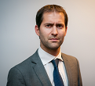



David CASTELNAU Manager senior (19 années d’expérience) - 1/2
David est consultant en organisation spécialisé dans l’assurance. Il est rompu à l’efficacité opérationnelle qu’il a exercée sur des missions de refonte de processus, de définition de modèle opérationnel cible. Au fil de son expérience dans l’assurance, il a développé une très bonne connaissance de la chaine de valeur de l’assurance de personnes et des processus de relation client, gestion de contrats et sinistres et des organisations mises en œuvre.
Formations
University of Technology Sydney Institut national des télécommunications
Compétences
Chaîne de valeur de l’assurance de pers. Refonte de processus assurance Performance des front et back-offices Management de projet Modèle de coûts Cas d’usage Data et IA
Langues : Anglais :  Allemand :  Polonais : 
Principaux clients
MAIF, MMA, GMF, Maaf, Gan Assurances, Abeille, Eurofil, Generali, Relyens, Pacifica, Aésio, AXA GO
Expériences pertinentes
 | Diagnostic des 10 domaines de la direction indemnisation en préalable à la transformation du métier Indemnisation Expert organisation de la gestion des sinistres IARD | Le Mans | 2022- 2023
 | Structuration de la démarche de diagnostic selon trois inflexions : modèle opérationnel, performance, collaborateur Analyse des processus existants Entretiens managers, immersions auprès de collaborateurs et animation de focus groups Diagnostic par Domaine et évaluation de la maturité, selon les 3 axes Structuration des pistes d’amélioration de l’efficacité opérationnelle
 | AXA GO – Accompagnement d’équipes opérationnelles dans la transformation de leurs modes de travail (basée sur lean et data) | Paris | 2023- 2024
 | Expression par l’équipe de son objectif et des caractéristiques de sa performance Formalisation du process de travail actuel (entrants, activités, outils, mesures et contrôles, difficultés rencontrées, sortants, pistes d’amélioration) Back log de transformations à mener et priorisation (simplification de process, harmonisation de pratiques, structuration de données, conception d’indicateurs et dashboards, …)
 | Parnasse Maif – refonte des processus Contrat et Prestation pour l’activité Prévoyance individuelle et assurance couverture de prêts, en anticipation d’un changement progiciel | Niort | 2013 | 2011-2012
 | Rétro documentation des fiches produit Prévoyance Analyse (quanti et quali) et formalisation des processus Contrat (relation réseau, relation client, adhésion, cotisation et recouvrement, vie du contrat) et Prestation (relation client, déclaration, instruction, analyse médicale, offre, règlement) Compréhension des difficultés rencontrées (coût / délai / qualité client ou collaborateur) et proposition de pistes d’améliorations (orga ou faisables dans le progiciel sans écart) Assistance à la conception des processus cibles dans le progiciel

Slide 43





David CASTELNAU Manager senior (19 années d’expérience) - 2/2
Expériences pertinentes
 | Convergences dommages : identification de synergies possibles entre les back offices (contrat et sinistre) Aviva IARD et Eurofil Responsable de mission | Paris – Rouen | 2018
 | Revue de portefeuilles et de process avec un focus performance (client et opérationnelle) et analyse des moyens (outils et compétences) Identification d’axes de convergence possibles et opportunité / faisabilité Etablissement de scénarios de modèles opérationnels cibles et trajectoires de mise en œuvre
 | Refonte du pilotage sinistre Manager opérationnel de la mission | Paris | 2014
 | Révision des objectifs poursuivis avec le CODIR AIS (efficience, performance économique, « penser client », conformité) Etat des lieux de l’existant : sources de données, indicateurs et axes d’analyses, process de constitution / validation / formalisation / diffusion Conception du tableau de bord de pilotage cible (~BSC) : Tdb de 15 indicateurs direction, déclinés au niveau des pôles
 | Relyens – Diagnostic de la gouvernance Data et définition des actions d’amélioration Directeur de mission | Paris | 2023
 | Diagnostic de la gouvernance (stratégie et pilotage, politique, orga et compétences, process, outil) Structuration des 3 chantiers de mise en œuvre : 1 – Recensement, qualification des cas d’usage IA et Data / feuille de route à 18 mois, 2 – Plate forme data et IA, 3 – Organisation et instances pour piloter la stratégie et la feuille de route en embarquant l’ensemble de l’entreprise
 | Refonte des processus de gestion et relation client (périmètre santé) Responsable de mission | Paris | 2009 - 2010
 | Cartographie des processus existants, immersions gestionnaires et ateliers pour expliciter les existants, les axes d’amélioration possibles Design de la cible selon les grands principes suivants : priorisation des demandes client, mutualisation de tâches administrative, spécialisation pour les tâches plus techniques, mesure de la performance par processus Intégration des exigences des processus cibles dans le cadre de la refonte du SI (GED, Workflow, Gestion) Accompagnement du changement auprès des 150 gestionnaires et 40 télé conseillers, en particulier des managers

Slide 44





Soumaya ZERHOUNI Consultante Senior (8 ans d’expérience)
Forte de 8 ans d’expérience sur des missions de conseil en stratégie et management, Soumaya a pu développer au cours de ses missions de très fortes capacités d’analyse et de synthèse sur des sujets complexes, et elle s’est occupée à de nombreuses reprises des volets communication des projets sur lesquels elle intervient. Dotée d’un bon sens de l’écoute et d’un très bon relationnel, elle sait créer une relation de proximité avec ses interlocuteurs projet.
Formation
MSC in management ESSEC Grande Ecole Maitrise - Finance ISCAE Casablanca
Compétences
Cadrage et pilotage de travaux Optimisation des parcours client Communication Démarches RSE Expertise sur les produits de Santé/Prévoyance, IARD et Vie
Langues : Anglais :  Arabe : 
Principaux clients
Aesio, Agea, Agipi, Allianz, Altaprofits, Aréas France, EoviMcd, Groupama Gan, MAG3, Maif, Malakoff Humanis, MMA, MAF, SNAGAM...
Expériences pertinentes
Responsable du chantier Communication, en charge de réaliser des études sur le secteur de l'assurance et de les restituer à des Conseils d’Administration et directeurs de grands groupes assurantiels
Réalisation de plusieurs études : benchmark sur les produits d’assurance emprunteur, d'assurance Santé/Prévoyance, Automobile, démarche RSE… Elaboration des supports et des synthèses Présentation des résultats auprès des Conseils d’Administration
Projet de refonte du rôle de l’agent général pour un syndicat d’agents généraux
Elaboration d’une checklist du process pour définir le champ d’action des agents généraux Mise en place de KPIs de suivi de performance Préparation et animation d’ateliers de travail et d’idéation avec des agents généraux d’assurance autour de plusieurs thématiques : atouts respectifs des différents modes de distribution, définition de la promesse agent… Elaboration des comptes rendus de réunion et des documents de synthèse Collecte des informations auprès des différents acteurs Réalisation de la segmentation d’un réseau d’agents généraux par profil d’agence Réalisation d’analyses selon plusieurs axes : mixte d’activité des agents généraux, dynamique de croissance des agences, taux de chute des contrats… Propositions de pistes de croissance Elaboration de la note de synthèse sur la définition et le rôle de l’agent général de demain
Organisation et participation à plusieurs évènements de notoriété pour le compte de grands acteurs de l’assurance
Exemples : Organisation d’un petit déjeuner thématique coanimé par le DG de la Maif sur l’IA dans l’assurance/ Organisation pour le PDG d’Allianz d’un évènement sur le multi-équipement et la fidélisation des assurés : élaboration de supports utilisés et coanimation de ces évènements
Paris
2019/ 2020
Paris
2018
Paris
2014 à 2017

Slide 45


Cyprien ARETHUSE Consultant
Consultant du pôle assurance, CAR est spécialisé dans le conseil en management et organisation dans le secteur de l’assurance. Sa pratique et sa connaissance ont été développées tout au long de son parcours scolaire à Sciences Po, suivi de deux expériences à forte valeur ajoutée au sein de la Macif et de la BNP Paribas.
Formation
Master 2 - Sciences Po Bordeaux Spécialité économie et finance internationale Universität Zürich
Compétences
Synthèse de processus Déclinaison stratégique Gestion de projets Communication Faculté d’adaptation
Langues : Anglais :  Allemand :  Principaux clients
Macif, BNP
Expériences pertinentes
Accompagnement de la Direction Financement pour les Professionnels - BNP Paribas (5 mois)
Accompagnement quotidien des sujets de la direction Etat des lieux et synthétisation des process crédits de la BNPP Recette et améliorations d’un outil de calcul de taux (iMarge) Création d’une grille de pondération et priorisation des projets de la direction Formalisation d’une trame d’analyse dynamique au bénéfice des chargés d’affaires
Chargé d’études et conseil – Direction de la stratégie – Macif (4 mois)
Elaboration et pilotage du Plan d’investissements Supports Et Transverses (Direction finance et risques, Direction de la Stratégie, DRH, Direction de l’engagement) Sécurisation et pilotage du Plan d’investissements 2022 (environ 150 projets par an) Traduction des enjeux stratégiques de la DG en projets pour le Plan 2023 Entretiens avec les directions et rédaction de fiches synthèse (type canvas) des projets du Plan Elaboration et consolidation des budgets du portefeuille de projets
Paris
2023
Niort
2022

Slide 46
Equipe Italie et Espagne

Slide 47



Jean Jacques SCEMAMA
Senior Manager (15 ans d’expérience)
Senior Manager avec plus de 15 ans d’expérience en transformation des organisations bancaires, Jean-Jacques est expert Black Belt et formateur en méthodologie Lean Six Sigma. Il a réalisé et piloté de multiples projets mixtes métier & SI à dimension internationale.
Formations
DESS Finance d’Entreprise et des Marchés (IAE Grenoble) Ingénieur INSA (INSA Strasbourg) Black Belt Lean Six Sigma Praticien Agile ITIL Foundation ITIL Release Control and Validation ITIL Service Strategy
Compétences
Transformation et accompagnement des modèles d’organisation Projets de pilotage et transformation en mode agile Design de Target Operating Model Centralisation de fonctions support Projets Lean Six Sigma – DMAIC Projets Métiers ALM & Fixed Income
Langues : Anglais : 
Principaux clients
BNP Paribas, Crédit Agricole SA, Fortis Bank, Groupe CDC
Expériences pertinentes
 | Design du Target Operating Model des équipes Operations (CMO) de Crédit Agricole CIB Validation des axes de déploiement du TOM ( Organisation / Process / Skills / Data / Ecosystem) Analyse des problématiques au regard de la transformation IT (NEMO), recherche et factualisation des causes profondes (via mesure) Travaux de co-design de cibles (bottom up et top down) avec les opérationnels / les managers Animation d’ateliers de co-construction; formalisation de processus cible en coopération avec opérationnels et managers Délivrance d’un booklet Target Operating Model répondant aux différents enjeux des axes de déploiement à l’international (en anglais)
 | Centralisation des Middle Office Européens (BNP Paribas + Fortis) Audit des spécificités de fonctionnement des sites, et customisation de la solution de centralisation des process et fonction (MO, BO, Finance, Risques) Déplacement sur site, investigations, analyse des problématiques in situ, et formalisation des attributions locales vs central Accompagnement des équipes à Paris et sur site dans le cadre des transformations des mandats et outils (formation outils, visites sur Paris, suivi des productions test) Suivi de l’implémentation via audit des productions historiques vs cible atteinte
 | Déploiement des standards, process métier et outils (SI) BNPP chez TEB Bank en Turquie (Tréso / ALM) Audit du Gap (booking, périmètre, trading et gestion des risques) Redesign des méthodes de trading (refonte des portefeuilles, limitation du trading) et FX P&L Sell Down auprès des chefs de desk Accompagnement à l’exploitation des outils Risque BNPP (Warm) notamment sur le crédit et reporting Gap taux
Paris
2022
Paris
Bruxelles
2012
2013

Slide 48




Philippe LERIQUE
Partner (16 ans d’expérience)
Philippe est en charge du développement de l’Offre Intelligence Artificielle, DATA et Organisation DSI pour le groupe Talan. Il intervient régulièrement auprès des Directions Générales afin de leur apporter son expertise, notamment sur le levier de l’innovation dans la conduite des projets de transformation.
Formations
MBA HEC HKUST (Hong Kong University for Science & Technologies) Master en Systèmes Experts & Intelligence artificielle Certification ITIL V3
Compétences
Agile/Scrum Schémas directeurs Audit Cadrage et pilotage Innovation Intelligence Artificielle Machine Learning
Langues : Italien :  Anglais :  Allemand : 
Principaux clients
CA, LCL, BNPP, EDF , Groupe La Poste,, Société Générale, Groupe Covea, Thelem, Macif, Henner, Diot, Orange, APHP, Hôpitaux , Institut pasteur, Merck Groupe Lisi, Albea, PCD
Expériences pertinentes
Directeur de projet : Schéma directeur IA/DATA et SI
Analyse de l’existant opérationnel (métier) et technique Atelier de définition des besoins Benchmark et études de Marché Définition de trajectoire et de budget pluriannuel
Directeur de projet : Plan d’amélioration et d’automatisation pour 3 directions
Analyse des processus pour 3 directions DRCA, DGRE, DCCR Valorisation, sélection de cas d’usage Définition du plan de mise en œuvre (organisation, gouvernance, budget) Accompagnement de la mise en place d’un centre d’automatisation et de la réalisation des premiers robots
Directeur de projet : Définition et accompagnement de la trajectoire IA et DATA de la DSI du marché d’affaire (activités BtoB)
Sessions d’acculturation des équipes SI et métier d’EDF ( Séminaires et session de formation, Identification de cas d’usage et des business case associés Analyse de l’existant SI et data Définition des trajectoires applicatives et de l’évolution des socles techniques Plan d’évolution et de montée en compétence RH métier et SI Accompagnement de la mise en œuvre des premiers cas d’usage et de l’évolution du socle data
Directeur de projet : Schéma directeur SI et DATA pour plusieurs hôpitaux publics (ANAP) Définition d’une démarche et d’un référentiel de diagnostic flash Constitution d’une équipe d’expert (DSI hôpitaux et expertise inter cabinets) Mise en œuvre et industrialisation de la démarche sur une 30 aine d’hôpitaux
Paris
2021-2020
Paris
2021
Paris
2019
Paris
2019

Slide 49





Simone NERI
Senior Manager (16 ans d’expérience)
Grâce à sa double expérience Métier et Conseil, Simone a acquis de fortes compétences dans le domaine du transport, en particulier sur la gestion des ressources d’exploitation. Il sait piloter des projets de transformation complexes, suggérer la trajectoire et animer les parties prenantes. Il a par le passé travaillé dans 2 EF privées en Italie, Veolia cargo Italia et Captrain Italia.
Formations
Ingénieur - Université de Gênes Transports et logistique (2012) Génie civil (2008)
Compétences
Compétences méthodologiques
Cadrage et pilotage de programme Pilotage consultation | Lean Management Méthode agile
Compétences métier / fonctionnelles
Expertise métier ferroviaire | Progiciels de planification des ressources
Langues : Italien :  Français :  Anglais : 
Principaux clients
RATP, SNCF TER, SNCF Transilien, SNCF Réseau, SNCF Fret
Expériences pertinentes
RATP RER – Aide à la conduite de projet | 2023
Structuration des chantiers projet, de leur planning et des rôles et responsabilités Création et animation de la comitologie Gestion de la relation avec l’éditeur GIRO
KEOLIS – Accompagnement formalisation Comité Des Engagement sur le choix des outils d’exploitation | 2023
Cadrage de la démarche de travail Préparation et réalisation des interviews des parties prenantes Formalisation du dossier pour présentation en CDE
SNCF TER – Aide à la conduite de projet – Projet OSCAR | 2019 / 2022
Pilotage du projet de transformation métier et de mise en œuvre de la solution HASTUS Suivi du planning, des risques et réalisation de la comitologie Amélioration continue de l’animation des équipes (Conception fonctionnelle, SI et Déploiement)
SNCF TRANSILIEN – Accompagnement AO, Cadrage projet et Réalisation – Projet NET | 2017/2019
Pilotage de l’appel d’offres d’un progiciel de type APS Définition et mise en œuvre de la méthodologie projet Accompagnement au paramétrage et déploiement de HASTUS
SNCF RESEAU – PMO/AMO – Outil de suivi de la production des sillons et des travaux (KP) | 2016
Pilotage et synchronisation des plannings SI et Métier Participations aux instances Métier pour définition et formalisation des besoins Réalisation du plan des formations et accompagnement à la conduite du changement
SNCF TRANSILIEN : Rédaction d’un Cahier des Charges pour étudier l’adéquation des solutions du marché au besoin de Transilien d’outiller la partie Étude roulements | 2015
Formalisation du processus de Conception des roulements Identifications des contraintes des Agents ainsi que du Matériel roulant Clarification des prérequis techniques et des prestations complémentaires

Slide 50




Marine GILANTON Consultante Senior (4 ans d’expérience)
Marine est une consultante expérimentée dans l’accompagnement des grands projets de transformation des organisations sur le volet humain. Elle intervient sur l’ensemble des chantiers de la transformation, de l’organisation à la conduite du changement. Ses expériences sur des projets et environnements variés (réorganisation, fusion, projet intrapreneurial) et internationaux lui permettent de s’adapter rapidement à son environnement, et à comprendre les enjeux de chaque projet. Elle a de plus acquis une expérience solide dans l’animation d’ateliers en intelligence collective avec des parties prenantes diverses et variées. Dynamique, organisée et proactive, elle fait également preuve d’un bon esprit d’analyse.
Formation
Master 2, Consulting - ESSCA, école de management, Boulogne Billancourt Licence Management - ESSCA, école de management, Angers
Compétences
Conduite du changement Conduite d’entretiens Méthode Agile | Communication Formation Animation d’ateliers en intelligence collective
Langues : Anglais :  Espagnol : 
Principaux clients
BNP Paribas, Groupe BPCE
Expériences pertinentes
 | Construction & déploiement de l’organisation cible (Agilité à l’échelle), Arval, BNP Paribas Cheffe de projet organisation & conduite du changement Co-construire, en intelligence collective, l’organisation cible et le processus de gestion de la demande Analyser et diagnostiquer les modes de fonctionnement actuels, identifier les pain points et les gains potentiels Identifier les modes de fonctionnement et bonnes pratiques nécessaires au bon déroulé du processus Accompagner les métiers & l’IT dans cette transition pour 25 pays d’Arval (Amérique Latine & Europe principalement) Créer les supports d’accompagnement au changement : modules de formation & communication Identifier et piloter les adaptations techniques JIRA à effectuer | Paris | 2023
 | Mise en place de l’agilité à l’échelle, Pôle DATA IA et Digital Delivery, BCEF IT, BNP Paribas Cheffe de projet organisation, conduite du changement & communication Co-designer le TOM agile à l’échelle de la DSI Analyser les impacts de la transformation pour chaque population Définir la stratégie optimale de découpage du périmètre et design du modèle organisationnel cible​ Diagnostiquer les processus, cartographier les compétences, et dimensionner les équipes Elaborer le plan de bascule organisationnelle et accompagner la transition en coordination avec l’ensemble des acteurs Préciser les rôles et responsabilités de chaque acteur dans la nouvelle organisation | Paris | 2023
 | Animation et communication DSI Corporate et CIO Office Groupe, Groupe BPCE Responsable de projets communication – Change management projet de fusion PLEIADE | Paris | 2022
 | Construire le plan d’animation et de communication suite à la fusion des DSI BPCE SA et NATIXIS Créer les supports de communication : newsletters, vidéos, infographies, documents d’accueil… Mettre en place et animer un comité de collaborateurs et managers ambassadeurs de la communication
 | Projet Be Nomad, BNP Paribas Cardif Proxy Product Owner – Change management et communication | Paris | 2021
 | Assister le Product Owner sur la gestion du backlog et piloter l’ensemble des actions de change management Construire l’ensemble des processus liés à la gestion de l’application (livraison, onboarding clients, déploiement…) Animer des rituels agiles et ateliers en intelligence collective, en présentiel et en hybride Construire et déployer des plans de communication multi-canaux internes (BNP Paribas) et externes Former les utilisateurs (à l’application et au back-office, en Français, Anglais et Espagnol)

Slide 51


Julia PONT Consultante organisation
Julia a pu participer à des projets transverses auprès de directions supports et métiers dans le domaine de l’assurance. Elle est en mesure de délivrer des supports de grande qualité en tenant compte du public auquel ils sont destinés, et participe régulièrement à l’animation de réunions/ateliers, le suivi de projets ainsi qu’à la définition et la mise en œuvre d’actions de conduite du changement.
Formation
Master 2 Conseil et accompagnement du changement - Dauphine – PSL Programme Grande Ecole Spécialisation Consulting - ESSCA
Compétences
Méthodologies : Gestion de projet Optimisation et formalisation de processus opérationnels Accompagnement du changement
Langues : Anglais :  Espagnol : 
Principaux clients
Generali, Intrum
Expériences pertinentes
Simplification et harmonisation des processus – Intrum (2 mois) | Lyon | 2023
Présentation de la démarche DMAIC Coanimation de 3 ateliers par processus dans l’objectif de : Modéliser les processus de gestion Identifier les problèmes et analyser leurs causes avec les métiers Formaliser des plans d’action pour éliminer les causes racines et présenter les plans synthétisés au management
État des lieux Pilotage de Programme – Laïta (3 mois) | Brest | 2023
Réalisation d’un état des lieux du pilotage du Programme, via entretiens et analyse de la documentation existante Création d’un Plan de Management Programme, de support-types de pilotage et reporting (reporting programme/filières, présentation des arbitrages, suivi des écarts, …) pour outiller la nouvelle organisation du programme Préparation de la plénière de transition vers la nouvelle organisation du Programme
Organisation et Transformation – Generali (1 an et demi) | Saint-Denis | 2021 / 2022
Modélisation d’un processus de résiliation de contrat d’assurance collective Cartographie des contrats archivés sur le marché Epargne (lieu de stockage, volumétrie, responsable, risques associés) Accompagnement mise en place d’un nouveau SIRH (création de modes opératoires pour les collaborateurs, mise en place du bibliothèque documentaire SharePoint, configuration de notifications du nouveau SIRH SAP SF et du site carrière SAP SF RMK) Réalisation de FAQ et guides collaborateurs et managers pour accompagner les changements liés au à la mise en place du modèle hybride Pilotage des chantiers internes à la Direction Organisation et Transformation Participation au chantier interne de rationalisation des outils de partage de la direction et création de modes opératoires pour accompagner le changement de fonctionnement associé Réalisation d’un Benchmark sur les produits Retraite

Slide 52



